Slide 1


java基础
王延磊

Slide 2
结构
JAVA发展历程
JAVA环境搭建
基础程序设计
idea使用
数据类型
运算符
流程控制
数组
泛型
面向对象编程
枚举
类和对象
属性
方法
三大特性
接口
设计模式
JAVA新特性
java8新特性
应用程序开发
集合
异常处理
类库
IO

Slide 3
建 议
锻炼“双核”处理，边听讲思考，边做“笔记”
纸上得来终觉浅，绝知此事要躬行！
不要完全依赖于书和视频
建立行之有效的学习方法
学习编程的捷径--敲，狂敲
学习编程的规范--加注释

Slide 4
1.1基础常识
软件开发
软件，即一系列按照特定顺序组织的计算机数据和指令
的集合。有系统软件和应用软件之分。
人机交互方式
图形化界面(Graphical User Interface GUI)这种方式简单直观，使用者易于接受，容易上手操作。
命令行方式(Command Line Interface CLI)：需要有一个控制台，输入特定的指令，让计算机完成一些操作。较为麻烦，需要记录住一些命令。

Slide 5
常用的DOS命令
dir : 列出当前目录下的文件以及文件夹
md : 创建目录
rd : 删除目录
cd : 进入指定目录
cd.. : 退回到上一级目录
cd\: 退回到根目录
del : 删除文件
exit : 退出 dos 命令行

Slide 6
什么是计算机语言
语言：是人与人之间用于沟通的一种方式。例如：中国人与中国人用普通话沟通。而中国人要和英国人交流，就要学习英语。
计算机语言：人与计算机交流的方式。
如果人要与计算机交流，那么就要学习计算机语言。
计算机语言有很多种，如：C，C++，Java，PHP等。

Slide 7
1.2 Java语言概述
第一代语言
打孔机——纯机器语言
第二代语言
汇编
第三代语言
C、Pascal、Fortran面向过程的语言
C++面向过程/面向对象
Java跨平台的纯面向对象的语言
.NET跨语言的平台

Slide 8

从java语言的诞生、特点说起
java之父Jgosling团队在开发”Green”项目时，发现C缺少垃圾回收系统，还有可移植的安全性、分布程序设计、和多线程功能。最后，他们想要一种易于移植到各种设备上的平台。
Java确实是从C语言和C++语言继承了许多成份，甚至可以将Java看成是类C语言发展和衍生的产物。比如Java语言的变量声明，操作符形式，参数传递，流程控制等方面和C语言、C++语言完全相同。但同时，Java是一个纯粹的面向对象的程序设计语言，它继承了 C++语言面向对象技术的核心。Java舍弃了C语言中容易引起错误的指针（以引用取代）、运算符重载（operator overloading）、多重继承（以接口取代）等特性，增加了垃圾回收器功能用于回收不再被引用的对象所占据的内存空间。JDK1.5又引入了泛型编程（Generic Programming）、类型安全的枚举、不定长参数和自动装/拆箱

Slide 9
java语言的主要特性
Java语言是易学的。Java语言的语法与C语言和C++语言很接近，使得大多数程序员很容易学习和使用Java。
Java语言是强制面向对象的。Java语言提供类、接口和继承等原语，为了简单起见，只支持类之间的单继承，但支持接口之间的多继承，并支持类与接口之间的实现机制（关键字为implements）。
Java语言是分布式的。Java语言支持Internet应用的开发，在基本的Java应用编程接口中有一个网络应用编程接口（java net），它提供了用于网络应用编程的类库，包括URL、URLConnection、Socket、ServerSocket等。Java的RMI（远程方法激活）机制也是开发分布式应用的重要手段。
Java语言是健壮的。Java的强类型机制、异常处理、垃圾的自动收集等是Java程序健壮性的重要保证。对指针的丢弃是Java的明智选择。

Slide 10
java语言的主要特性
Java语言是安全的。Java通常被用在网络环境中，为此，Java提供了一个安全机制以防恶意代码的攻击。如：安全防范机制（类ClassLoader），如分配不同的名字空间以防替代本地的同名类、字节代码检查。
Java语言是体系结构中立的。Java程序（后缀为java的文件）在Java平台上被编译为体系结构中立的字节码格式（后缀为class的文件），然后可以在实现这个Java平台的任何系统中运行。
Java语言是解释型的。如前所述，Java程序在Java平台上被编译为字节码格式，然后可以在实现这个Java平台的任何系统的解释器中运行。
Java是性能略高的。与那些解释型的高级脚本语言相比，Java的性能还是较优的。
Java语言是原生支持多线程的。在Java语言中，线程是一种特殊的对象，它必须由Thread类或其子（孙）类来创建。

Slide 11



是SUN(Stanford University Network，斯坦福大学网络公司)1995年推出的一门高级编程语言。
95年，SUN发布JDK 1.0，98年，JDK1.2，后续JDK1.3， 1.4，1.5（更名为Java5.0）。
是一种面向Internet的编程语言。
随着Java技术在web方面的不断成熟，已经成为Web应用程序的首选开发语言。

Slide 12
Java技术体系平台
Java SE(Java Standard Edition)标准版
支持面向桌面级应用（如Windows下的应用程序）的Java平台，提供了完整的Java核心API，此版本以前称为J2SE
Java EE(Java Enterprise Edition)企业版
是为开发企业环境下的应用程序提供的一套解决方案。该技术体系中包含的技术如:Servlet 、Jsp等，主要针对于Web应用程序开发。版本以前称为J2EE
Java ME(Java Micro Edition)小型版
支持Java程序运行在移动终端（手机、PDA）上的平台，对Java API有所精简，并加入了针对移动终端的支持，此版本以前称为J2ME
Java Card
支持一些Java小程序（Applets）运行在小内存设备（如智能卡）上的平台

Slide 13
Java在各领域中的应用
从Java的应用领域来分，Java语言的应用方向主要表现在以下几个方面：
企业级应用：主要指复杂的大企业的软件系统、各种类型的网站。Java的安全机制以及它的跨平台的优势，使它在分布式系统领域开发中有广泛应用。应用领域包括金融、电信、交通、电子商务等。
Android平台应用：Android应用程序使用Java语言编写。Android开发水平的高低很大程度上取决于Java语言核心能力是否扎实。
移动领域应用，主要表现在消费和嵌入式领域，是指在各种小型设备上的应用，包括手机、PDA、机顶盒、汽车通信设备等。

Slide 14





移动开发 VS 企业级开发

Slide 15
1.3 Java语言运行机制及运行过程
Java语言的特点
特点一：面向对象
两个基本概念：类、对象
三大特性：封装、继承、多态
特点二：健壮性
吸收了C/C++语言的优点，但去掉了其影响程序健壮性的部分（如指针、内存的申请与释放等），提供了一个相对安全的内存管理和访问机制
特点三：跨平台性
跨平台性：通过Java语言编写的应用程序在不同的系统平台上都可以运行。“Write once , Run Anywhere”
原理：只要在需要运行 java 应用程序的操作系统上，先安装一个Java虚拟机 (JVM Java Virtual Machine) 即可。由JVM来负责Java程序在该系统中的运行。

Slide 16
Java语言的特点：跨平台性
JAVA程序
Win版的JVM
linux版的JVM
Mac版的JVM
Windows操作系统
Linux操作系统
Mac操作系统
因为有了JVM，同一个Java 程序在三个不同的操作系统中都可以执行。这样就实现了Java 程序的跨平台性。

Slide 17
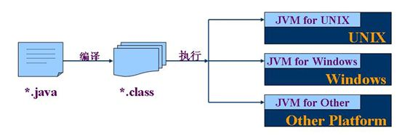
核心机制—Java虚拟机
JVM是一个虚拟的计算机，具有指令集并使用不同的存储区域。负责执行指令，管理数据、内存、寄存器。
对于不同的平台，有不同的虚拟机。
Java虚拟机机制屏蔽了底层运行平台的差别，实现了“一次编译，到处运行”。

Slide 18
开发人员
字节码文件
JVM
操作系统
硬件

Slide 19
核心机制—垃圾回收
不再使用的内存空间应回收—— 垃圾回收。
在C/C++等语言中，由程序员负责回收无用内存。
Java 语言消除了程序员回收无用内存空间的责任：它提供一种系统级线程跟踪存储空间的分配情况。并在JVM空闲时，检查并释放那些可被释放的存储空间。
垃圾回收在Java程序运行过程中自动进行，程序员无法精确控制和干预。

Slide 20
1.4 Java语言的环境搭建
明确什么是JDK, JRE
下载 JDK
安装 JDK
配置环境变量
path：windows系统执行命令时要搜寻的路径。
classpath：java 在编译和运行时要找的 class 所在的路径。
验证是否成功：javac java
选择合适的文本编辑器或 IDE 开发

Slide 21
什么是JDK，JRE
JDK(Java Development Kit Java开发工具包)
JDK是提供给Java开发人员使用的，其中包含了java的开发工具，也包括了JRE。所以安装了JDK，就不用在单独安装JRE了。 其中的开发工具：编译工具(javac.exe) 打包工具(jar.exe)等
JRE(Java Runtime Environment Java运行环境)
包括Java虚拟机(JVM Java Virtual Machine)和Java程序所需的核心类库等，如果想要运行一个开发好的Java程序，计算机中只需要安装JRE即可。
简单而言，使用JDK的开发工具完成的java程序，交给JRE去运行。

Slide 22
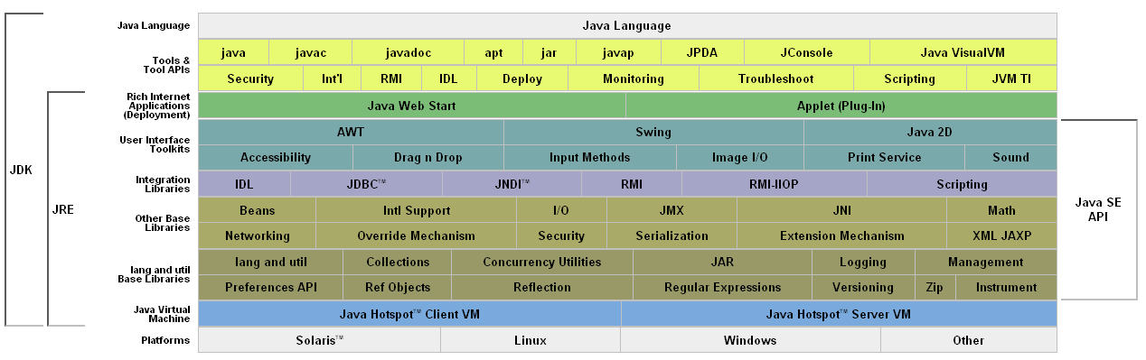

JVM、JRE、JDK 关系

Slide 23
配置环境变量 path
每次执行 java 的工具都要进入到bin目录下，是非常麻烦的。可不可以在任何目录下都可以执行java的工具呢？
根据windows系统在查找可执行程序的原理，可以将java工具所在路径定义到 path 环境变量中，让系统帮我们去找运行执行的程序。
配置方法：
我的电脑--属性--高级系统设置--环境变量
编辑 path 环境变量，在变量值开始处加上java工具所在目录，后面用 “ ; ”和其他值分隔开即可。
打开DOS命令行，任意目录下敲入javac。如果出现javac 的参数信息，配置成功。

Slide 24
配置环境变量 path
1.在系统变量里点击新建，变量名填写JAVA_HOME，变量值填写JDK的安装路径，在这里就填写“C:\Program Files\Java\jdk1.6.0_26”了。
2.在系统变量里点击新建变量名填写CLASSPATH，变量值填写“.;%JAVA_HOME%\lib;%JAVA_HOME%\lib\tools.jar”。
注意不要忘记前面的点和中间的分号。
3.在系统变量里找到Path变量，这是系统自带的，不用新建。双击Path，由于原来的变量值已经存在，
故应在已有的变量后加上“;%JAVA_HOME%\bin;%JAVA_HOME%\jre\bin”。注意前面的分号。

Slide 25
1.5 开发体验 — HelloWorld
步骤：
将 Java 代码编写到扩展名为 .java 的文件中。
通过 javac 命令对该 java 文件进行编译。
通过 java 命令对生成的 class 文件进行运行。
javac.exe
java.exe
.java文件
.class文件
结 果
编 译
运 行
源文件
字节码文件

Slide 26
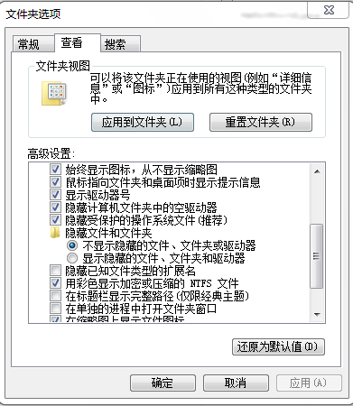
步骤一：编写
选择最简单的编辑器：记事本。
敲入代码 class Test{ }
将文件保存成Test.java，这个文件是存放java代码的文件，称为源文件。
取消勾选

Slide 27
步骤二：编译
有了java源文件，通过编译器将其编译成JVM可以识别的字节码文件。
在该源文件目录下，通过javac编译工具对Test.java文件进行编译。
如果程序没有错误，没有任何提示，但在当前目录下会出现一个Test.class文件，该文件称为字节码文件，也是可以执行的java的程序。

Slide 28

步骤三：运行
有了可执行的java程序(Test.class字节码文件)
通过运行工具java.exe对字节码文件进行执行。
出现提示：缺少一个名称为main的方法。
因为一个程序的执行需要一个起始点或者入口，所以在Test类中的加入public static void main(String[] args){ }
对修改后的Test.java源文件需要重新编译，生成新的class文件后，再进行执行。
发现没有编译失败，但也没有任何效果，因为并没有告诉JVM要帮我们做什么事情，也就是没有可以具体执行的语句。
想要和JVM来个互动，只要在main方法中加入一句
System.out.println(“Hello World");因为程序进行改动，所以再重新编译，运行即可。

Slide 29
注意：
Java源文件以“java”为扩展名。源文件的基本组成部分是类（class），如本类中的HelloWorld类。
一个源文件中最多只能有一个public类。其它类的个数不限，如果源文件包含一个public类，则文件名必须按该类名命名。
Java应用程序的执行入口是main()方法。它有固定的书写格式：public static void main(String[] args) {...}
Java语言严格区分大小写。
Java方法由一条条语句构成，每个语句以“;”结束。
大括号都是成对出现的，缺一不可。

Slide 30
1.6 注 释
单行注释
格式： //注释文字
多行注释
格式： /* 注释文字 */
注：
对于单行和多行注释，被注释的文字，不会被JVM（java虚拟机）解释执行。
多行注释里面不允许有多行注释嵌套。

Slide 31
文档注释（java特有）
格式：/**
*@author 指定java程序的作者
*@version 指定源文件的版本
*@param 方法的参数说明信息
*/
注释内容可以被JDK提供的工具 javadoc 所解析，生成一套以网页文件形式体现的该程序的说明文档。
操作方式

Slide 32
Java API文档
API （Application Programming Interface,应用程序编程接口）是 Java 提供的基本编程接口。
Java语言提供了大量的基础类，因此 Oracle 也为这些基础类提供了相应的API文档，用于告诉开发者如何使用这些类，以及这些类里包含的方法。
下载API：http://www.oracle.com/technetwork/java/javase/downloads/index.html

Slide 33
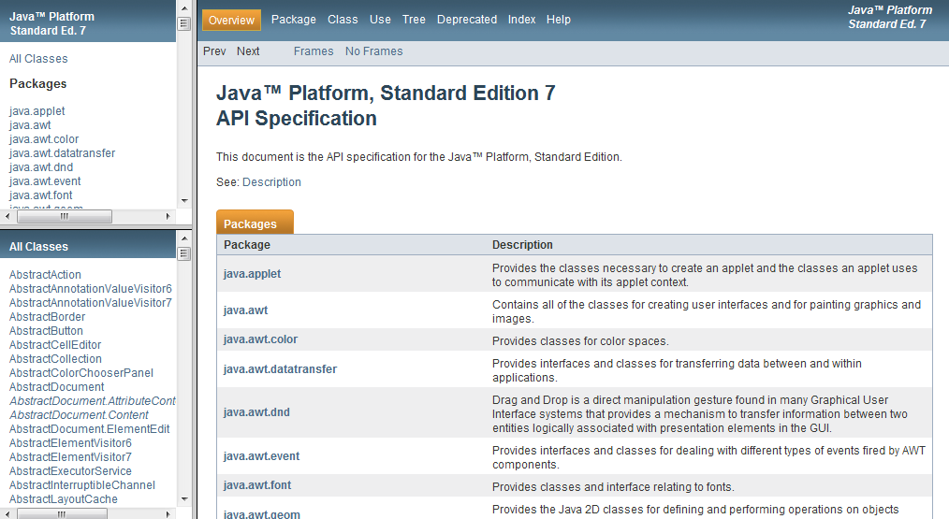
包列表区
详细说明区
类列表区

Slide 34
2.1 关键字
关键字的定义和特点
定义：被Java语言赋予了特殊含义，用做专门用途的字符串（单词）
特点：关键字中所有字母都为小写
用于定义数据类型的关键字
class | interface | enum | byte | short
int | long | float | double | char
boolean | void
用于定义数据类型值的关键字
true | false | null
用于定义流程控制的关键字
if | else | switch | case | default
while | do | for | break | continue
return

Slide 35
用于定义访问权限修饰符的关键字
private | protected | public
用于定义类，函数，变量修饰符的关键字
abstract | final | static | synchronized
用于定义类与类之间关系的关键字
extends | implements
用于定义建立实例及引用实例，判断实例的关键字
new | this | super | instanceof
用于异常处理的关键字
try | catch | finally | throw | throws
用于包的关键字
package | import
其他修饰符关键字
native | strictfp | transient | volatile | assert

Slide 36
保留字
Java保留字：现有Java版本尚未使用，但以后版本可能会作为关键字使用。自己命名标记符时要避免使用这些保留字 byValue、cast、future、 generic、 inner、 operator、 outer、 rest、 var 、 goto 、const

Slide 37
2.2 标识符
标识符：
Java 对各种变量、方法和类等要素命名时使用的字符序列称为标识符
凡是自己可以起名字的地方都叫标识符。
定义合法标识符规则：
由26个英文字母大小写，0-9 ，_或 $ 组成
数字不可以开头。
不可以使用关键字和保留字，但能包含关键字和保留字。
Java中严格区分大小写，长度无限制。
标识符不能包含空格。
注意：在起名字时，为了提高阅读性，要尽量有意义，“见名知意”。

Slide 38
Java中的名称命名规范
Java中的名称命名规范：
包名：多单词组成时所有字母都小写：xxxyyyzzz
类名、接口名：多单词组成时，所有单词的首字母大写：XxxYyyZzz
变量名、方法名：多单词组成时，第一个单词首字母小写，第二个单词开始每个单词首字母大写：xxxYyyZzz
常量名：所有字母都大写。多单词时每个单词用下划线连接：XXX_YYY_ZZZ

Slide 39
2.3 变 量
int？
值12
float？
名字
变量的概念：
内存中的一个存储区域
该区域有自己的名称（变量名）和类型（数据类型）
Java中每个变量必须先声明，后使用
该区域的数据可以在同一类型范围内不断变化
使用变量注意：
变量的作用域：一对{ }之间有效
初始化值
定义变量的格式：数据类型 变量名 = 初始化值
变量是通过使用变量名来访问这块区域的
boolean？

Slide 40
变量的分类-按数据类型
对于每一种数据都定义了明确的具体数据类型，在内存中分配了不同大小的内存空间。
整数类型(byte,short,int,long)
数值型
基本
数据类型
浮点类型(float,double)
字符型(char)
数据类型
布尔型(boolean)
类(class)
字符串在这里
引用
数据类型
接口(interface)
数组([ ])

Slide 41
补充：变量的分类-按声明的位置的不同
在方法体外，类体内声明的变量称为成员变量。
在方法体内部声明的变量称为局部变量。
●注意：二者在初始化值方面的异同:
同：都有生命周期 异：局部变量除形参外，需显式初始化。
实例变量（不以static修饰）
成员变量
所有
变量
类变量（以static修饰）
形参（方法签名中定义的变量）
局部变量
方法局部变量（在方法内定义）
代码块局部变量（在代码块内定义）

Slide 42
整数类型：byte、short、int、long
Java各整数类型有固定的表数范围和字段长度，不受具体OS的影响，以保证java程序的可移植性。
java的整型常量默认为 int 型，声明long型常量须后加‘l’或‘L’
类 型 | 占用存储空间 | 表数范围
byte | 1字节=8bit | -128 ~ 127
short | 2字节 | -2¹⁵ ~2¹⁵-1
int | 4字节 | -2³¹ ~ 2³¹-1
long | 8字节 | -2⁶³ ~ 2⁶³-1

Slide 43
浮点类型：float、double
与整数类型类似，影响Java 浮点类型也有固定的表数范围和字段长度，不受具体OS的。
Java 的浮点型常量默认为double型，声明float型常量，须后加‘f’或‘F’。
浮点型常量有两种表示形式：
十进制数形式：如：5.12 512.0f .512 (必须有小数点）
科学计数法形式:如：5.12e2 512E2 100E-2
类 型 | 占用存储空间 | 表数范围
单精度float | 4字节 | -3.403E38 ~ 3.403E38
双精度double | 8字节 | -1.798E308 ~ 1.798E308

Slide 44
字符类型：char
char 型数据用来表示通常意义上“字符”(2字节)
字符型常量的三种表现形式：
字符常量是用单引号(‘ ’)括起来的单个字符，涵盖世界上所有书面语的字符。例如：char c1 = 'a'; char c2 = '中'; char c3 = '9';
Java中还允许使用转义字符‘\’来将其后的字符转变为特殊字符型常量。例如：char c3 = ‘\n’; // '\n'表示换行符
直接使用 Unicode 值来表示字符型常量：‘\uXXXX’。其中，XXXX代表一个十六进制整数。如：\u000a 表示 \n。
char类型是可以进行运算的。因为它都对应有Unicode码。

Slide 45
布尔类型：boolean
boolean 类型适于逻辑运算，一般用于程序流程控制：
if条件控制语句；
while循环控制语句；
do-while循环控制语句；
for循环控制语句；
boolean类型数据只允许取值true和false，无null。
不可以0或非 0 的整数替代false和true，这点和C语言不同。

Slide 46
基本数据类型转换
自动类型转换：容量小的类型自动转换为容量大的数据类型。数据类型按容量大小排序为：
有多种类型的数据混合运算时，系统首先自动将所有数据转换成容量最大的那种数据类型，然后再进行计算。
byte,short,char之间不会相互转换，他们三者在计算时首先转换为int类型。
当把任何基本类型的值和字符串值进行连接运算时(+)，基本类型的值将自动转化为字符串类型。
char
int
long
float
double
byte
short

Slide 47
练习1
String str1 = 4; //判断对错
String str2 = 3.5f + “”; //判断str2对错System.out.println(str2); //输出
System.out .println(3+4+“Hello!”); //输出：
System.out.println(“Hello!”+3+4); //输出：
System.out.println(‘a’+1+“Hello!”); //输出：
System.out.println(“Hello”+‘a’+1); //输出：

Slide 48
练习1
String str1 = 4; //判断对错：错
String str2 = 3.5f + “”; //判断str2对错：对System.out.println(str2); //输出：3.5
System.out .println(3+4+“Hello!”); //输出：7Hello!
System.out.println(“Hello!”+3+4); //输出：Hello!34
System.out.println(‘a’+1+“Hello!”); //输出：98Hello!
System.out.println(“Hello”+‘a’+1); //输出：Hello!a1

Slide 49
强制类型转换
自动类型转换的逆过程，将容量大的数据类型转换为容量小的数据类型。使用时要加上强制转换符（()），但可能造成精度降低或溢出,格外要注意。
通常，字符串不能直接转换为基本类型，但通过基本类型对应的包装类则可以实现把字符串转换成基本类型。
如： String a = “43”; int i = Integer.parseInt(a);
boolean类型不可以转换为其它的数据类型。

Slide 50
补充： String类
值null可以赋值给任何引用类型（类、接口、数组）的变量，用以表示这个引用类型变量中保存的地址为空。
String类属于引用类型，可用null赋值。
String类是一个典型的不可变类，String对象创建出来就
不可能被改变。创建出的字符串将存放在数据区，保证
每个字符串常量只有一个，不会产生多个副本。
String s0 = “hello”;
String s1 = “hello”;
String s2 = “he” + “llo”;
System.out.println(s0 ==s1);
System.out.println(s0 ==s2);
输出：
true
true
String s3 = new String(“hello”);又如何理解呢？

Slide 51
2.4 运算符
运算符是一种特殊的符号，用以表示数据的运算、赋值和比较等。
算术运算符
赋值运算符
比较运算符（关系运算符）
逻辑运算符
位运算符
三元运算符

Slide 52
1.算术运算符
运算符 | 运算 | 范例 | 结果
+ | 正号 | +3 | 3
- | 负号 | b=4; -b | -4
+ | 加 | 5+5 | 10
- | 减 | 6-4 | 2
* | 乘 | 3*4 | 12
/ | 除 | 5/5 | 1
% | 取余 | 7%5 | 2
++ ++ | 自增（前）：先运算后取值 自增（后）：先取值后运算 | a=2;b=++a; a=2;b=a++; | a=3;b=3 a=3;b=2
- - - - | 自减（前）：先运算后取值 自减（后）：先取值后运算 | a=2;b=- -a a=2;b=a- - | a=1;b=1 a=1;b=2
+ | 字符串相加 | “He”+”llo” | “Hello”

Slide 53
算术运算符的注意问题
如果对负数取模，可以把模数负号忽略不记，如：5%-2=1。 但被模数是负数则不可忽略。此外，取模运算的结果不一定总是整数。
对于除号“/”，它的整数除和小数除是有区别的：整数之间做除法时，只保留整数部分而舍弃小数部分。
例如：int x=3510;x=x/1000*1000; x的结果是？
“+”除字符串相加功能外，还能把非字符串转换成字符串.例如：System.out.println("5+5="+5+5); //打印结果是？
以下二者的区别：
System.out.println('*' + '\t' +'*');
System.out.println("*" + '\t' +'*');

Slide 54
2.赋值运算符
符号：=
当“=”两侧数据类型不一致时，可以使用自动类型转换或使用强制类型转换原则进行处理。
支持连续赋值。
扩展赋值运算符： +=, -=, *=, /=, %=
思考： short s = 3;
s=s+2; ①
s+=2; ②
①和②有什么区别？

Slide 55
3.比较运算符
运算符 | 运算 范例 结果
== | 相等于 4==3 false
!= | 不等于 4!=3 true
< | 小于 4<3 false
> | 大于 4>3 true
<= | 小于等于 4<=3 false
>= | 大于等于 4>=3 true
instanceof | 检查是否是类的对象 “Hello” instanceof String true
比较运算符的结果都是boolean型，也就是要么是true，要么是false。
比较运算符“==”不能误写成“=” 。

Slide 56
4.逻辑运算符
&—逻辑与 | —逻辑或 ！—逻辑非
&& —短路与 || —短路或 ^ —逻辑异或
a | b | a&b | a|b | !a | a^b | a&&b | a||b
true | true | true | true | false | false | true | true
true | false | false | true | false | true | false | true
false | true | false | true | true | true | false | true
false | false | false | false | true | false | false | false

Slide 57
逻辑运算符用于连接布尔型表达式，在Java中不可以写成3<x<6，应该写成x>3 & x<6 。
“&”和“&&”的区别：
单&时，左边无论真假，右边都进行运算；
双&时，如果左边为真，右边参与运算，如果左边为假，那么右边不参与运算。
“|”和“||”的区别同理，||表示：当左边为真，右边不参与运算。
异或( ^ )与或( | )的不同之处是：当左右都为true时，结果为false。

Slide 58
练习2：请写出每题的输出结果
int x = 1;
int y=1;
if(x++==2 & ++y==2){
x =7;
}
System.out.println("x="+x+",y="+y);
int x = 1,y = 1;
if(x++==2 && ++y==2){
x =7;
}
System.out.println("x="+x+",y="+y);
int x = 1,y = 1;
if(x++==1 | ++y==1){
x =7;
}
System.out.println("x="+x+",y="+y);
int x = 1,y = 1;
if(x++==1 || ++y==1){
x =7;
}
System.out.println("x="+x+",y="+y);

Slide 59
5.三元运算符
格式:
(条件表达式)? 表达式1：表达式2；
为true，运算后的结果是表达式1；
为false，运算后的结果是表达式2；
表达式1和表达式2为同种类型
三元运算符与if-else的联系与区别：
1）三元运算符可简化if-else语句
2）三元运算符要求必须返回一个结果。
3）if后的代码块可有多个语句
练习： 获取两个数中的较大数
获取三个数中的较大数

Slide 60
2.5 程序流程控制
顺序结构
程序从上到下逐行地执行，中间没有任何判断和跳转。
分支结构
根据条件，选择性地执行某段代码。
有if…else和switch两种分支语句。
循环结构
根据循环条件，重复性的执行某段代码。
有while、do…while、for三种循环语句。
注：JDK1.5开始提供了foreach循环，方便的遍历集合、数组元素。

Slide 61
顺序结构
Java中定义成员变量时采用合法的前向引用。如：
public class Test{
int num1 = 12;
int num2 = num1 + 2;
}
错误形式：
public class Test{
int num2 = num1 + 2；
int num1 = 12;
}

Slide 62
分支语句1： if-else语句
if语句三种格式：
1. if(true){
执行代码块；
}
2. if(条件表达式){
执行代码块；
}
else{
执行代码块；
}
3. if(条件表达式){
执行代码块；
}
else if (条件表达式){
执行代码块；
}
……
else{
执行代码块；
}

Slide 63
if-else语句应用举例
public class TestAge{
public static void main(String args[]){
int age = 75;
if (age< 0) {
System.out.println("不可能！");
} else if (age>250) {
System.out.println("是个妖怪！");
} else {
System.out.println(“人家芳龄 " + age +" ,马马乎乎啦！");
}
}
}

Slide 64
练习3
从键盘输入小明的期末成绩。
当成绩为100分时，奖励一辆BMW；
当成绩为（80，99]时，奖励一个台iphone5s；
当成绩为[60,80]时，奖励一本参考书；
其它时，什么奖励也没有。

Slide 65
分支结构2：switch语句
switch(变量){
case 常量1:
语句1;
break;
case 常量2:
语句2;
break;
… …
case 常量N:
语句N;
break;
default:
语句;
break;
}
switch(表达式)中表达式的返回值必须是下述几种类型之一：byte，short，char，int，枚举，String；
case子句中的值必须是常量，且所有case子句中的值应是不同的；
default子句是可任选的，当没有匹配的case时，执行default
break语句用来在执行完一个case分支后使程序跳出switch语句块；如果没有break，程序会顺序执行到switch结尾

Slide 66
switch语句应用举例
public class Test{
public static void main(String args[]){
String season = “summer”;
switch (season) {
case “spring”:
System.out.println(“春暖花开");
break;
case “summer”:
System.out.println(“夏日炎炎");
break;
case “autumn”:
System.out.println(“秋高气爽");
break;
case “winter”:
System.out.println(“冬雪皑皑");
break;
default:
System.out.println(“季节输入有误");
break;
}}}

Slide 67
switch和if语句的对比
if和switch语句很像，具体什么场景下，应用哪个语句呢？
如果判断的具体数值不多，而且符合byte、 short 、int、 char这四种类型。虽然两个语句都可以使用，建议使用swtich语句。因为效率稍高。
其他情况：对区间判断，对结果为boolean类型判断，使用if，if的使用范围更广。

Slide 68
循环结构
循环语句功能
在某些条件满足的情况下，反复执行特定代码的功能
循环语句的四个组成部分
初始化部分（init_statement）
循环条件部分（test_exp）
循环体部分（body_statement）
迭代部分（alter_statement）
循环语句分类
for 循环
while 循环
do/while 循环

Slide 69

for 循环语句
语法格式
for (初始化表达式①; 布尔值测试表达式②⑤⑦; 更改表达式)｛
语句或语句块③⑥ ；
｝
1
2
4
3

Slide 70
应用举例
public class ForLoop {
public static void main(String args[]){
int result = 0;
for(int i=1; i<=100; i++) {
result += i;
}
System.out.println("result=" + result);
}
}
练习4
编写程序FooBizBaz.java，从1循环到150并在每行打印一个值，另外在每个3的倍数行上打印出“foo”,在每个5的倍数行上打印“biz”,在每个7的倍数行上打印输出“baz”。

Slide 71
while 循环语句
语法格式
[初始化语句]
while( 布尔值测试表达式)｛
语句或语句块;
[更改语句;]
}
应用举例
public class WhileLoop {
public static void main(String args[]){
int result = 0;
int i=1;
while(i<=100) {
result += i;
i++;
}
System.out.println("result=" + result);
}
}

Slide 72
do-while 循环语句
语法格式
[初始化语句]
do｛
语句或语句块;
[更改语句;]
｝while(布尔值测试表达式);
应用举例
public class WhileLoop {
public static void main(String args[]){
int result = 0, i=1;
do{
result += i;
i++;
}while(i<=100);
System.out.println("result=" + result);
}
}

Slide 73
嵌套循环
将一个循环放在另一个循环体内，就形成了嵌套循环。其中，for ,while ,do…while均可以作为外层循环和内层循环。
实质上，嵌套循环就是把内层循环当成外层循环的循环体。当只有内层循环的循环条件为false时，才会完全跳出内层循环，才可结束外层的当次循环，开始下一次的循环。
设外层循环次数为m次，内层为n次，则内层循环体实际上需要执行m*n=mn次。
例题：九九乘法表

Slide 74
特殊流程控制语句1
break 语句
break语句用于终止某个语句块的执行
{ ……
break;
……
}
break语句出现在多层嵌套的语句块中时，可以通过标签指明要终止的是哪一层语句块
label1: { ……
label2: { ……
label3: { ……
break label2;
……
}
}
}

Slide 75
特殊流程控制语句1
break 语句用法举例
public class TestBreak{
public static void main(String args[]){
for(int i = 0; i<10; i++){
if(i==3)
break;
System.out.println(" i =" + i);
}
System.out.println("Game Over!");
}
}

Slide 76
特殊流程控制语句2
continue 语句
continue语句用于跳过某个循环语句块的一次执行
continue语句出现在多层嵌套的循环语句体中时，可以通过标签指明要跳过的是哪一层循环
continue语句用法举例
public class ContinueTest {
public static void main(String args[]){
for (int i = 0; i < 100; i++) {
if (i%10==0)
continue;
System.out.println(i);
} } }

Slide 77
特殊流程控制语句3
return：并非专门用于结束循环的，它的功能是结束一个方法。当一个方法执行到一个return语句时，这个方法将被结束。
与break和continue不同的是，return直接结束整个方法，不管这个return处于多少层循环之内

Slide 78
特殊流程控制语句注意
break只能用于switch语句和循环语句中。
continue 只能用于循环语句中。
二者功能类似，但continue是终止本次循环，break是终止本层循环。
break、continue之后不能有其他的语句，因为程序永远不会执行其后的语句。

Slide 79
2.6 数组
数组是多个相同类型数据的组合，实现对这些数据的统一管理
数组中的元素可以是任何数据类型，包括基本数据类型和引用数据类型
数组属引用类型，数组型数据是对象(object)，数组中的每个元素相当于该对象的成员变量

Slide 80
一维数组声明
一维数组的声明方式：
type var[] 或 type[] var；
例如：
int a[];
int[] a1;
double b[];
Mydate[] c; //对象数组
Java语言中声明数组时不能指定其长度(数组中元素的数)， 例如： int a[5]; //非法

Slide 81
一维数组初始化
动态初始化：数组声明且为数组元素分配空间与赋值的操作分开进行
int[] arr = new int[3];
arr[0] = 3;
arr[1] = 9;
arr[2] = 8;
静态初始化：在定义数组的同时就为数组元素分配空间并赋值。
int a[] = new int[]{ 3, 9, 8};
int[] a = {3,9,8};
MyDate dates[];
dates = new MyDate[3];
dates[0] = new MyDate(22, 7, 1964);
dates[1] = new MyDate(1, 1, 2000);
dates[2] = new MyDate(22, 12, 1964);
MyDate dates[] = {
new MyDate(22, 7, 1964),
new MyDate(1, 1, 2000),
new MyDate(22, 12, 1964)
}

Slide 82
数组元素的默认初始化
数组是引用类型，它的元素相当于类的成员变量，因此数组一经分配空间，其中的每个元素也被按照成员变量同样的方式被隐式初始化。例如：
public class Test {
public static void main(String argv[]){
int a[]= new int[5];
System.out.println(a[3]); //a[3]的默认值为0
}
}
对于基本数据类型而言，默认初始化值各有不同
对于引用数据类型而言，默认初始化值为null(注意与0不同！)

Slide 83
数组元素的引用
定义并用运算符new为之分配空间后，才可以引用数组中的每个元素；
数组元素的引用方式：数组名[数组元素下标]
数组元素下标可以是整型常量或整型表达式。如a[3] , b[i] , c[6*i];
数组元素下标从0开始；长度为n的数组合法下标取值范围: 0 —>n-1；如int a[]=new int[3]; 可引用的数组元素为a[0]、a[1]、a[2]
每个数组都有一个属性length指明它的长度，例如：a.length 指明数组a的长度(元素个数)
数组一旦初始化，其长度是不可变的

Slide 84
多维数组
二维数组[][]：数组中的数组
格式1（动态初始化）：int[][] arr = new int[3][2];
定义了名称为arr的二维数组 二维数组中有3个一维数组 每一个一维数组中有2个元素 一维数组的名称分别为arr[0], arr[1], arr[2] 给第一个一维数组1脚标位赋值为78写法是：arr[0][1] = 78;
格式2（动态初始化）：int[][] arr = new int[3][];
二维数组中有3个一维数组。 每个一维数组都是默认初始化值null (注意：区别于格式1） 可以对这个三个一维数组分别进行初始化 arr[0] = new int[3]; arr[1] = new int[1]; arr[2] = new int[2]; 注： int[][]arr = new int[][3]; //非法

Slide 85
格式3（静态初始化）：int[][] arr = new int[][]{{3,8,2},{2,7},{9,0,1,6}};
定义一个名称为arr的二维数组，二维数组中有三个一维数组 每一个一维数组中具体元素也都已初始化 第一个一维数组 arr[0] = {3,8,2}; 第二个一维数组 arr[1] = {2,7}; 第三个一维数组 arr[2] = {9,0,1,6}; 第三个一维数组的长度表示方式：arr[2].length;
注意特殊写法情况：int[] x,y[]; x是一维数组，y是二维数组。 Java中多维数组不必都是规则矩阵形式
j i | j = 0 | j = 1 | j = 2 | j = 3
i = 0 | 3 | 8 | 2
i = 1 | 2 | 7
i = 2 | 9 | 0 | 1 | 6
练习2：获取arr数组中所有元素的和。使用for的嵌套循环即可。

Slide 86
3.1 面向对象与面向过程
面向对象(OOP)与面向过程
二者都是一种思想，面向对象是相对于面向过程而言的。面向过程，强调的是功能行为。面向对象，将功能封装进对象，强调具备了功能的对象。
面向对象更加强调运用人类在日常的思维逻辑中采用的思想方法与原则，如抽象、分类、继承、聚合、多态等。
面向对象的三大特征
封装 (Encapsulation)
继承 (Inheritance)
多态 (Polymorphism)

Slide 87
例子：人把大象装冰箱
人
冰箱
大象
1.打开冰箱
人{
打开(冰箱}{
冰箱.开门();
}
操作(大象){
大象.进入();
}
关闭(冰箱){
冰箱.关门();
}
}
冰箱{
开门(){}
关门(){}
}
2.把大象装进冰箱
3.把冰箱门关住
大象{
进入(){}
}
面向过程
面向对象

Slide 88
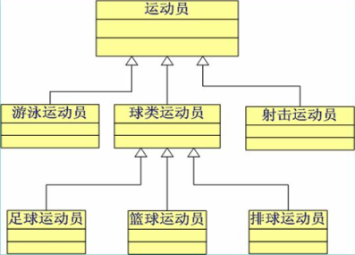
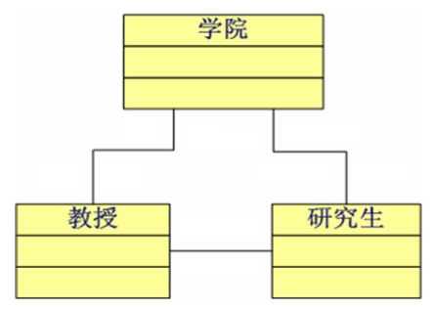
类与类之间的关系
关联关系
继承关系

Slide 89
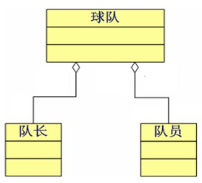
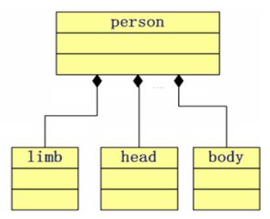
类与类之间的关系
聚 集
组 合
聚合关系

Slide 90
面向对象的思想概述
程序员从执行者转化成了指挥者。
完成需求时：
先去找具有所需功能的对象来用。
如果该对象不存在，那么创建一个具有所需功能的对象。
这样简化开发并提高复用。
类(class)和对象(object)是面向对象的核心概念。
类是对一类事物描述，是抽象的、概念上的定义
对象是实际存在的该类事物的每个个体，因而也称实例(instance)。
“万事万物皆对象”

Slide 91

java类及类的成员
现实世界万事万物是由分子、原子构成的。同理，Java代码世界是由诸多个不同功能的类构成的。
现实世界中的分子、原子又是由什么构成的呢？原子核、电子！那么，Java中用类class来描述事物也是如此
属 性：对应类中的成员变量
行 为：对应类中的成员方法
Field = 属性 = 成员变量，Method = (成员)方法 = 函数

Slide 92
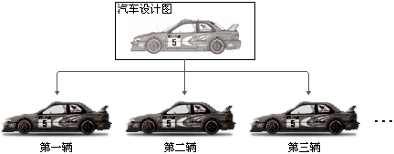
面向对象的思想概述
可以理解为：类 = 汽车设计图；对象 = 实实在在的汽车
面向对象程序设计的重点是类的设计
定义类其实是定义类中的成员(成员变量和成员方法)

Slide 93
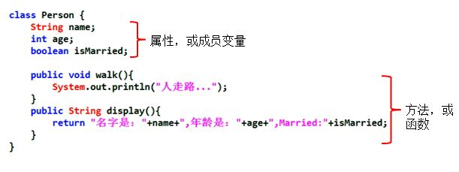
1.java类及类的成员
类的成员构成 version 1.0

Slide 94
1.我要开车去丽江，这句话包含的类和方法有什么？
2.体会以下几个经典案例涉及到的类和方法。
人在黑板上画圆
列车司机紧急刹车
售货员统计收获小票的金额
你把门关上了

Slide 95
类的语法格式
修饰符 class 类名 {
属性声明;
方法声明;
}
说明：修饰符public：类可以被任意访问
类的正文要用{ }括起来
举例：
public class Person{
private int age ; //声明私有变量 age
public void showAge(int i) { //声明方法showAge( )
age = i;
}
}

Slide 96
创建Java自定义类
步骤：
定义类（考虑修饰符、类名）
编写类的属性（考虑修饰符、属性类型、属性名、初始化值）
编写类的方法（考虑修饰符、返回值类型、方法名、形参等）
练习：
定义Person、Animal、ClassRoom、Zoo等类，加以体会。

Slide 97
3.3 类的成员之一：属性
语法格式：
修饰符 类型 属性名 =初值 ;
说明:修饰符private:该属性只能由该类的方法访问。
修饰符public:该属性可以被该类以外的方法访问。
类型：任何基本类型，如int、boolean或任何类。
举例：
public class Person{
private int age; //声明private变量 age
public String name = “Lila”; //声明public变量 name
}

Slide 98
补：变量的分类：成员变量与局部变量
在方法体外，类体内声明的变量称为成员变量。
在方法体内部声明的变量称为局部变量。
注意：二者在初始化值方面的异同:
同：都有生命周期
异：局部变量除形参外，需显式初始化。
实例变量（不以static修饰）
成员变量
所有
变量
类变量（以static修饰）
形参（方法签名中定义的变量）
局部变量
方法局部变量（在方法内定义）
代码块局部变量（在代码块内定义）

Slide 99
成员变量（属性）和局部变量的区别？
成员变量：
成员变量定义在类中，在整个类中都可以被访问。
成员变量分为类成员变量和实例成员变量，实例变量存在于对象所在的堆内存中。
成员变量有默认初始化值。
成员变量的权限修饰符可以根据需要，选择任意一个
局部变量：
局部变量只定义在局部范围内，如：方法内，代码块内等。
局部变量存在于栈内存中。
作用的范围结束，变量空间会自动释放。
局部变量没有默认初始化值，每次必须显式初始化。
局部变量声明时不指定权限修饰符

Slide 100
3.4 类的成员之二：方 法
语法格式：
修饰符 返回值类型 方法名 ( 参数列表) {
方法体语句；
}
说明： 修饰符：public, private, protected等。
返回值类型：return语句传递返回值。没有返回值：void。
举例：
public class Person{
private int age;
public int getAge() { return age; } //声明方法getAge
public void setAge(int i) { //声明方法setAge
age = i; //将参数i的值赋给类的成员变量age
}
}

Slide 101
3.5 对象的创建和使用
java类及类的成员
如何使用java类？
java类的实例化，即创建类的对象

Slide 102
对象的创建和使用
举例:
public class Zoo{
public static void main(String args[]){
Animal xb=new Animal();
Animal xh=new Animal();
xb.legs=4;
xh.legs=0;
System.out.println(xb.legs); //4
System.out.println(xh.legs); //0
xb.legs=2;
System.out.println(xb.legs); //2
System.out.println(xh.legs); //0
} }
如果创建了一个类的多个对象，对于类中定义的属性，每个对象都拥有各自的一套副本，且互不干扰。

Slide 103
练 习 1
编写教师类和学生类，并通过测试类创建对象进行测试
学生类
属性： 姓名 年龄 参加的课程 兴趣
方法： 显示学生的个人信息
教师类
属性： 姓名 专业 教授的课程 教龄
方法： 显示教师的个人信息

Slide 104
提 示
类的访问机制：
在一个类中的访问机制：类中的方法可以直接访问类中的成员变量。（例外：static方法访问非static，编译不通过。）
在不同类中的访问机制：先创建要访问类的对象，再用对象访问类中定义的成员。

Slide 105
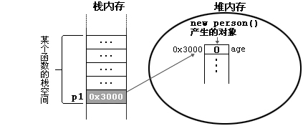
对象的产生
class Person{
int age;
void shout(){
System.out.println(“oh,my god! I am ” + age);
}
}
Person p1 = new Person();执行完后的内存状态

Slide 106
对象的产生
当一个对象被创建时，会对其中各种类型的成员变量自动进行初始化赋值。除了基本数据类型之外的变量类型都是引用类型，如上面的Person及前面讲过的数组。
成员变量类型 | 初始值
byte | 0
short | 0
int | 0
long | 0L
float | 0.0F
double | 0.0D
char | ‘\u0000’(表示为空)
boolean | false
引用类型 | null

Slide 107
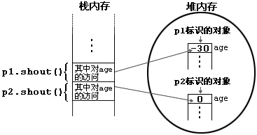
对象的使用
class TestPerson{
public static void main(String[] args) { //程序运行的内存布局如下图
Person p1 = new Person();
Person p2 =new Person();
p1.age = -30;
p1.shout();
p2.shout();
}
}

Slide 108
匿名对象
我们也可以不定义对象的句柄，而直接调用这个对象的方法。这样的对象叫做匿名对象。
如：new Person().shout();
使用情况
如果对一个对象只需要进行一次方法调用，那么就可以使用匿名对象。
我们经常将匿名对象作为实参传递给一个方法调用。

Slide 109
3.6 再谈方法(method)
什么是方法（函数）？
方法是类或对象行为特征的抽象，也称为函数。
Java里的方法不能独立存在，所有的方法必须定义在类里。
修饰符 返回值类型 方法名（参数类型 形参1，参数类型 形参2，….）｛
程序代码
return 返回值;
｝
其中：
形式参数：在方法被调用时用于接收外部传入的数据的变量。
参数类型：就是该形式参数的数据类型。
返回值：方法在执行完毕后返还给调用它的程序的数据。
返回值类型：方法要返回的结果的数据类型。
实参：调用方法时实际传给函数形式参数的数据。
如何理解方法返回值类型为void的情况 ?

Slide 110
方法的调用
注 意：
没有具体返回值的情况，返回值类型用关键字void表示，那么该函数中的return语句如果在最后一行可以省略不写。
定义方法时，方法的结果应该返回给调用者，交由调用者处理。
方法中只能调用方法，不可以在方法内部定义方法。

Slide 111
面向对象思想“落地”法则(一)
1.关注于类的设计，即设计类的成员：属性 、方法
2.类的实例化，即创建类的对象（比如：Person p = new Person()）
3.通过“对象.属性” 、 “对象.方法” 执行

Slide 112
方法的重载(overload)
重载的概念
在同一个类中，允许存在一个以上的同名方法，只要它们的参数个数或者参数类型不同即可。
重载的特点：
与返回值类型无关，只看参数列表，且参数列表必须不同。(参数个数或参数类型)。调用时，根据方法参数列表的不同来区别。
重载示例：
//返回两个整数的和 int add(int x,int y){return x+y;} //返回三个整数的和 int add(int x,int y,int z){return x+y+z;} //返回两个小数的和 double add(double x,double y){return x+y;}

Slide 113
练习3
1.判 断：
与void show(int a,char b,double c){}构成重载的有：
void show(int x,char y,double z){} //
int show(int a,double c,char b){} //
c) void show(int a,double c,char b){} //
d) boolean show(int c,char b){} //
e) void show(double c){} //
f) double show(int x,char y,double z){} //
g) void shows(){double c} //

Slide 114
体会可变个数的形参
//下面采用数组形参来定义方法
public static void test(int a ,String[] books);
//以可变个数形参来定义方法
public static void test(int a ,String…books);
说明：
1.可变参数：方法参数部分指定类型的参数个数是可变多个
2.声明方式：方法名（参数的类型名...参数名）
3.可变参数方法的使用与方法参数部分使用数组是一致的
4.方法的参数部分有可变形参，需要放在形参声明的最后

Slide 115
public void test(String[] msg){
System.out.println(“含字符串数组参数的test方法 ");
}
public void test1(String book){
System.out.println(“****与可变形参方法构成重载的test1方法****");
}
public void test1(String ... books){
System.out.println("****形参长度可变的test1方法****");
}
public static void main(String[] args){
TestOverload to = new TestOverload();
//下面两次调用将执行第二个test方法
to.test1();
to.test1("aa" , "bb");
//下面将执行第一个test方法
to.test(new String[]{"aa"});
}

Slide 116
方法的参数传递
方法，必须有其所在类或对象调用才有意义。若方法含有参数：
形参：方法声明时的参数
实参：方法调用时实际传给形参的参数值
Java的实参值如何传入方法呢？
Java里方法的参数传递方式只有一种：值传递。 即将实际参数值的副本（复制品）传入方法内，而参数本身不受影响。

Slide 117




方法的参数传递 —基本数据类型的参数传递

Slide 118
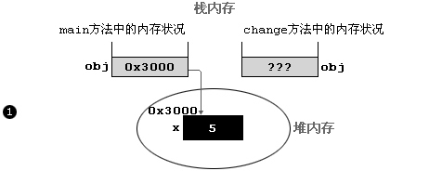
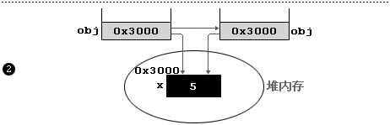

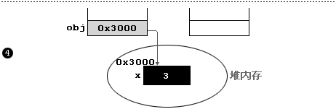
方法的参数传递 —引用数据类型的参数传递

Slide 119
方法的参数传递
public class TestTransfer {
public static void swap(int a , int b){
int tmp = a;
a = b;
b = tmp;
System.out.println("swap方法里，a的值是"
+ a + "；b的值是" + b);
}
public static void main(String[] args) {
int a = 6;
int b = 9;
swap(a , b);
System.out.println("交换结束后，变量a的值是"
+ a + "；变量b的值是" + b);
} }
请输出结果

Slide 120
方法的参数传递
class DataSwap{
public int a;
public int b;
}
public class TestTransfer1 {
public static void swap(DataSwap ds){
int tmp = ds.a;
ds.a = ds.b;
ds.b = tmp;
System.out.println("swap方法里，a Field的值是"
+ ds.a + "；b Field的值是" + ds.b);
}
public static void main(String[] args) {
DataSwap ds = new DataSwap();
ds.a = 6;
ds.b = 9;
swap(ds);
System.out.println("交换结束后，a Field的值是"
+ ds.a + "；b Field的值是" + ds.b);
}
}
请输出结果

Slide 121
3.7 面向对象特征之一：封装和隐藏
使用者对类内部定义的属性(对象的成员变量)的直接操作会导致数据的错误、混乱或安全性问题。
public class Animal {
public int legs;
public void eat(){
System.out.println(“Eating.”);
}
public void move(){
System.out.println(“Moving.”);
}
}
public class Zoo{
public static void main(String args[]){
Animal xb=new Animal();
xb.legs=4;
System.out.println(xb.legs);
xb.eat();xb.move();
} }
应该将legs属性保护起来，防止乱用。
保护的方式：信息隐藏
问题：xb.legs = -1000;

Slide 122
信息的封装和隐藏
Java中通过将数据声明为私有的(private)，再提供公共的（public）方法:getXxx()和setXxx()实现对该属性的操作，以实现下述目的：
隐藏一个类中不需要对外提供的实现细节；
使用者只能通过事先定制好的方法来访问数据，可以方便地加入控制逻辑，限制对属性的不合理操作；
便于修改，增强代码的可维护性；

Slide 123
信息的封装和隐藏
public class Animal{
private int legs;//将属性legs定义为private，只能被Animal类内部访问
public void setLegs(int i){ //在这里定义方法 eat() 和 move()
if (i != 0 && i != 2 && i != 4){
System.out.println("Wrong number of legs!");
return;
}
legs=i;
}
public int getLegs(){
return legs;
} }
public class Zoo{
public static void main(String args[]){
Animal xb=new Animal();
xb.setLegs(4); //xb.setLegs(-1000);
xb.legs=-1000; //非法
System.out.println(xb.getLegs());
} }

Slide 124
四种访问权限修饰符
Java权限修饰符public、protected、private置于类的成员定义前，用来限定对象对该类成员的访问权限。
修饰符 | 类内部 | 同一个包 | 子类 | 任何地方
private | Yes
(缺省) | Yes | Yes
protected | Yes | Yes | Yes
public | Yes | Yes | Yes | Yes
对于class的权限修饰只可以用public和default(缺省)。
public类可以在任意地方被访问。
default类只可以被同一个包内部的类访问。

Slide 125
相应的调用者
public
protected
default
private

Slide 126
练习4
1.创建程序,在其中定义两个类：Person和TestPerson类。定义如下：
用setAge()设置人的合法年龄(0~130)，用getAge()返回人的年龄。在TestPerson类中实例化Person类的对象b，调用setAge()和getAge()方法，体会Java的封装性。
Person
-age:int
+setAge(i: int) +getAge(): int

Slide 127
3.8 类的成员之三：构造器(构造方法)
构造器的特征
它具有与类相同的名称
它不声明返回值类型。（与声明为void不同）
不能被static、final、synchronized、abstract、native修饰，不能有return语句返回值
构造器的作用：创建对象；给对象进行初始化
如：Order o = new Order(); Person p = new Person(Peter,15);
如同我们规定每个“人”一出生就必须先洗澡，我们就可以在“人”的构造方法中加入完成“洗澡”的程序代码，于是每个“人”一出生就会自动完成“洗澡”，程序就不必再在每个人刚出生时一个一个地告诉他们要“洗澡”了。

Slide 128
构造器
语法格式：
修饰符 类名 (参数列表) {
初始化语句；
}
举 例：
public class Animal {
private int legs;
public Animal() {legs = 4; } //构造器
public void setLegs(int i) { legs = i; }
public int getLegs(){return legs;}
}
创建Animal类的实例：Animal a=new Animal();
//调用构造器，将legs初始化为4。

Slide 129
构造器
根据参数不同，构造器可以分为如下两类：
隐式无参构造器（系统默认提供）
显式定义一个或多个构造器（无参、有参）
注 意：
Java语言中，每个类都至少有一个构造器
默认构造器的修饰符与所属类的修饰符一致
一旦显式定义了构造器，则系统不再提供默认构造器
一个类可以创建多个重载的构造器
父类的构造器不可被子类继承

Slide 130
练习5
1. 在前面定义的Person类中添加构造器，利用构造器设置所有人的age属性初始值都为18。
2. 修改上题中类和构造器，增加name属性,使得每次创建Person对象的同时初始化对象的age属性值和name属性值。
Person
-name:String
+setName(i: String) +getName(): String

Slide 131
构造器重载
构造器一般用来创建对象的同时初始化对象。如
class Person{
String name;
int age;
public Person(String n , int a){ name=n; age=a;}
}
构造器重载使得对象的创建更加灵活，方便创建各种不同的对象。
构造器重载举例：
public class Person{
public Person(String name, int age, Date d) {this(name,age);…}
public Person(String name, int age) {…}
public Person(String name, Date d) {…}
public Person(){…}
}
构造器重载，参数列表必须不同

Slide 132
练习6
(1)定义Person类,有4个属性：String name; int age; String school;
String major
(2)定义Person类的3个构造方法:
第一个构造方法Person(String n, int a)设置类的name和age属性；
第二个构造方法Person(String n, int a, String s)设置类的name, age 和school属性；
第三个构造方法Person(String n, int a, String s, String m)设置类的name, age ,school和major属性；
(3)在main方法中分别调用不同的构造方法创建的对象，并输出其属性值。

Slide 133
3.9 关键字—this
this是什么？
在java中，this关键字比较难理解，它的作用和其词义很接近。
它在方法内部使用，即这个方法所属对象的引用；
它在构造器内部使用，表示该构造器正在初始化的对象。
this表示当前对象，可以调用类的属性、方法和构
造器
什么时候使用this关键字呢？
当在方法内需要用到调用该方法的对象时，就用this。

Slide 134
使用this，调用属性、方法
1.当形参与成员变量重名时，如果在方法内部需要使用成员变量，必须添加this来表明该变量时类成员
2.在任意方法内，如果使用当前类的成员变量或成员方法可以在其前面添加this，增强程序的阅读性
class Person{ // 定义Person类
private String name ;
private int age ;
public Person(String name,int age){
this.name = name ;
this.age = age ; }
public void getInfo(){
System.out.println("姓名：" + name) ;
this.speak();
}
public void speak(){
System.out.println(“年龄：” + this.age);
}
}

Slide 135
使用this调用本类的构造器
3.this可以作为一个类中，构造器相互调用的特殊格式
class Person{ // 定义Person类
private String name ;
private int age ;
public Person(){ // 无参构造
System.out.println("新对象实例化") ;
}
public Person(String name){
this(); // 调用本类中的无参构造方法
this.name = name ;
}
public Person(String name,int age){
this(name) ; // 调用有一个参数的构造方法
this.age = age;
}
public String getInfo(){
return "姓名：" + name + "，年龄：" + age ;
} }

Slide 136
注意：
1.使用this()必须放在构造器的首行！
2.使用this调用本类中其他的构造器，保证至少有一个构造器是不用this的。

Slide 137
JavaBean
JavaBean是一种Java语言写成的可重用组件。
所谓javaBean，是指符合如下标准的Java类：
类是公共的
有一个无参的公共的构造器
有属性，且有对应的get、set方法
用户可以使用JavaBean将功能、处理、值、数据库访问和其他任何可以用java代码创造的对象进行打包，并且其他的开发者可以通过内部的JSP页面、Servlet、其他JavaBean、applet程序或者应用来使用这些对象。用户可以认为JavaBean提供了一种随时随地的复制和粘贴的功能，而不用关心任何改变。

Slide 138
JavaBean示例
public class TestJavaBean{
private String name; //属性一般定义为private
private int age;
public TestJavaBean(){}
public int getAge(){
return age;
}
public void setAge(int age){
this.age = age;
}
public String getName(){
return name;
}
public void setName(String name){
this.name = name;
}

Slide 139
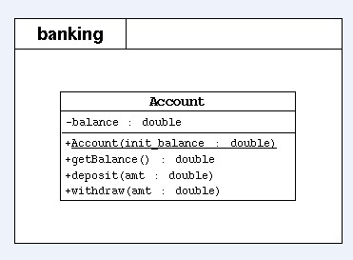
补充：UML类图
类名
属性：“：”前是属性名，“：”后是属性的类型
若方法有下划线表示为构造方法
方法
+ 表示 public 类型， - 表示 private 类型，#表示protected类型
方法的写法:
方法的类型(+、-) 方法名(参数名： 参数类型)：返回值类型

Slide 140
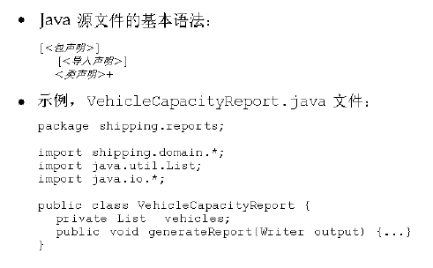
关键字—package
源文件布局：

Slide 141
关键字—package
package语句作为Java源文件的第一条语句，指明该文件中定义的类所在的包。(若缺省该语句，则指定为无名包)。它的格式为：
package 顶层包名.子包名 ;
举例：pack\Test.java
package p1; //指定类Test属于包p1
public class Test{
public void display(){
System.out.println("in method display()");
}
}
包对应于文件系统的目录，package语句中，用 “.” 来指明包(目录)的层次；
包通常用小写单词，类名首字母通常大写。

Slide 142
关键字—import
为使用定义在不同包中的Java类，需用import语句来引入指定包层次下所需要的类或全部类(.*)。import语句告诉编译器到哪里去寻找类。
语法格式：
import 包名[.子包名…]. <类名 |*>
应用举例：
import p1.Test; //import p1.*;表示引入p1包中的所有类
public class TestPackage{
public static void main(String args[]){
Test t = new Test(); //Test类在p1包中定义
t.display();
}
}

Slide 143
import语句
注意：
若引入的包为：java.lang，则编译器默认可获取此包下的类，不需要再显示声明。
import语句出现在package语句之后、类定义之前
一个源文件中可包含多个import语句
可以使用import lee.* ;语句，表明导入lee包下的所有类。而lee包下sub子包内的类则不会被导入。import lee.sub.*;
import语句不是必需的，可坚持在类里使用其它类的全名
JDK 1.5加入import static语句

Slide 144
JDK中主要的包介绍
java.lang----包含一些Java语言的核心类，如String、Math、Integer、
System和Thread，提供常用功能。
2. java.net----包含执行与网络相关的操作的类和接口。
3. java.io ----包含能提供多种输入/输出功能的类。
4. java.util----包含一些实用工具类，如定义系统特性、接口的集合框架类、
使用与日期日历相关的函数。
5. java.text----包含了一些java格式化相关的类
6. java.sql----包含了java进行JDBC数据库编程的相关类/接口
7. java.awt----包含了构成抽象窗口工具集（abstract window toolkits）的
多个类，这些类被用来构建和管理应用程序的图形用户界
面(GUI)。
8. java.applet----包含applet运行所需的一些类。

Slide 145
4.1 面向对象特征之二：继承
为描述和处理个人信息，定义类Person:
public class Person {
public String name;
public int age;
public Date birthDate;
public String getInfo()
{...}
}
Person
+name : String +age : int +birthDate : Date
+getInfo() : String

Slide 146
为描述和处理学生信息，定义类Student:
public class Student {
public String name;
public int age;
public Date birthDate;
public String school;
public String getInfo()
{...}
}
Student
+name : String +age : int +birthDate : Date +school : String
+getInfo() : String

Slide 147
人类
通过继承的方式实现
特有的代码
特有的代码
特有的代码
特有的代码
学生类
教师类
工人类
农民类

Slide 148
为什么要有继承？
多个类中存在相同属性和行为时，将这些内容抽取到单独一个类中，那么多个类无需再定义这些属性和行为，只要继承那个类即可。
此处的多个类称为子类，单独的这个类称为父类（基类或超类）。可以理解为:“子类 is a 父类”
类继承语法规则:
class Subclass extends Superclass{ }

Slide 149
通过继承，简化Student类的定义:
public class Person {
public String name;
public int age;
public Date birthDate;
public String getInfo() {...}
}
public class Student extends Person{
public String school;
}
//Student类继承了父类Person的所有属性和方法，并增加了一个属性school。Person中的属性和方法,Student都可以利用。
Person
+name : String +age : int +birthDate : Date
+getInfo() : String
Student
+school : String

Slide 150
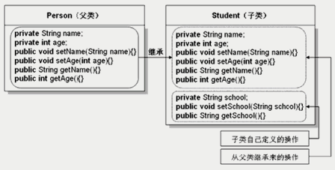
作用：
继承的出现提高了代码的复用性。
继承的出现让类与类之间产生了关系，提供了多态的前提。
不要仅为了获取其他类中某个功能而去继承

Slide 151
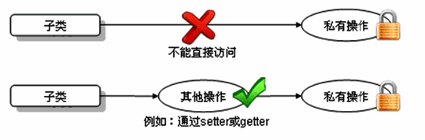
子类继承了父类，就继承了父类的方法和属性。
在子类中，可以使用父类中定义的方法和属性，也可以创建新的数据和方法。
在Java 中，继承的关键字用的是“extends”，即子类不是父类的子集，而是对父类的“扩展”。
关于继承的规则：
子类不能直接访问父类中私有的(private)的成员变量和方法。

Slide 152

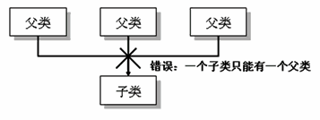
Java只支持单继承，不允许多重继承
一个子类只能有一个父类
一个父类可以派生出多个子类
class SubDemo extends Demo{ } //ok
class SubDemo extends Demo1,Demo2...//error
多重继承
多层继承

Slide 153
子类继承父类
若子类重写了父类方法，就意味着子类里定义的方法彻底覆盖了父类里的同名方法，系统将不可能把父类里的方法转移到子类中
对于实例变量则不存在这样的现象，即使子类里定义了与父类完全相同的实例变量，这个实例变量依然不可能覆盖父类中定义的实例变量

Slide 154
练习1
1.(1)定义一个ManKind类，包括
成员变量int sex和int salary；
方法void manOrWorman()：根据sex的值显示“man”(sex==1)或者“women”(sex==0)；
方法void employeed()：根据salary的值显示“no job”(salary==0)或者“ job”(salary!=0)。
(2)定义类Kids继承ManKind，并包括
成员变量int yearsOld；
方法printAge()打印yearsOld的值。
(3)在Kids类的main方法中实例化Kids的对象someKid，用该对象访问其父类的成员变量及方法。

Slide 155
4.2 方法的重写(override)
定义：在子类中可以根据需要对从父类中继承来的方法进行改造，也称方法的重置、覆盖。在程序执行时，子类的方法将覆盖父类的方法。
要求：
重写方法必须和被重写方法具有相同的方法名称、参数列表和返回值类型。
重写方法不能使用比被重写方法更严格的访问权限。
重写和被重写的方法须同时为static的，或同时为非static的
子类方法抛出的异常不能大于父类被重写方法的异常

Slide 156
重写方法举例
public class Person {
public String name;
public int age;
public String getInfo() {
return "Name: "+ name + "\n" +"age: "+ age;
}
}
public class Student extends Person {
public String school;
public String getInfo() { //重写方法
return "Name: "+ name + "\nage: "+ age
+ "\nschool: "+ school;
}
public static void main(String args[]){
Student s1=new Student();
s1.name="Bob";
s1.age=20;
s1.school="school2";
System.out.println(s1.getInfo()); //Name:Bob age:20 school:school2
}
}
Person p1=new Person();
p1.getInfo();
//调用Person类的getInfo()方法
Student s1=new Student();
s1.getInfo();
//调用Student类的getInfo()方法
这是一种“多态性”：同名的方法，用不同的对象来区分调用的是哪一个方法。

Slide 157
4.3 四种访问权限修饰符
Java权限修饰符public、protected、private置于类的成员定义前，用来限定对象对该类对象成员的访问权限。
修饰符 | 类内部 | 同一个包 | 子类 | 任何地方
private | Yes
default | Yes | Yes
protected | Yes | Yes | Yes
public | Yes | Yes | Yes | Yes
对于class的权限修饰只可以用public和default。
public类可以在任意地方被访问。
default类只可以被同一个包内部的类访问。

Slide 158
访问控制举例
class Parent{
private int f1 = 1;
int f2 = 2;
protected int f3 = 3;
public int f4 = 4;
private void fm1() {System.out.println("in fm1() f1=" + f1);}
void fm2() {System.out.println("in fm2() f2=" + f2);}
protected void fm3() {System.out.println("in fm3() f3=" + f3);}
public void fm4() {System.out.println("in fm4() f4=" + f4);}
}
class Child extends Parent{ //设父类和子类在同一个包内
private int c1 = 21;
public int c2 = 22;
private void cm1(){System.out.println("in cm1() c1=" + c1);}
public void cm2(){System.out.println("in cm2() c2=" + c2);}
public static void main(String args[]){
int i;
Parent p = new Parent();
i = p.f2; // i = p.f3; i = p.f4; p.fm2(); // p.fm3(); p.fm4();
Child c = new Child();
i = c.f2; // i = c.f3; i = c.f4;
i = c.c1; // i = c.c2;
c.cm1(); // c.cm2(); c.fm2(); c.fm3(); c.fm4()
}
}

Slide 159
访问控制分析
父类Parent和子类Child在同一包中定义时：
f2_default
fm2()_default
f3_protected
fm3()_ protected
f4_public
fm4()_ public
c1_private
cm1()_private
c2_public
cm2()_public
子类对象可以访问的数据
子类的对象可以调用的方法

Slide 160
4.4 关键字super
在Java类中使用super来调用父类中的指定操作：
super可用于访问父类中定义的属性
super可用于调用父类中定义的成员方法
super可用于在子类构造方法中调用父类的构造器
注意：
尤其当子父类出现同名成员时，可以用super进行区分
super的追溯不仅限于直接父类
super和this的用法相像，this代表本类对象的引用，super代表父类的内存空间的标识

Slide 161
关键字super举例
class Person {
protected String name="张三";
protected int age;
public String getInfo() {
return "Name: " + name + "\nage: " + age;
} }
class Student extends Person {
protected String name = "李四";
private String school = "New Oriental";
public String getSchool(){ return school; }
public String getInfo() {
return super.getInfo() +"\nschool: " +school;
} }
public class TestStudent{
public static void main(String[] args){
Student st = new Student();
System.out.println(st.getInfo());
} }

Slide 162
调用父类的构造器
子类中所有的构造器默认都会访问父类中空参数的构造器
当父类中没有空参数的构造器时，子类的构造器必须通过this(参数列表)或者super(参数列表)语句指定调用本类或者父类中相应的构造器，且必须放在构造器的第一行
如果子类构造器中既未显式调用父类或本类的构造器，且父类中又没有无参的构造器，则编译出错

Slide 163
调用父类构造器举例
1 public class Person {
2
3 private String name;
4 private int age;
5 private Date birthDate;
6
7 public Person(String name, int age, Date d) {
8 this.name = name;
9 this.age = age;
10 this.birthDate = d;
11 }
12 public Person(String name, int age) {
13 this(name, age, null);
14 }
15 public Person(String name, Date d) {
16 this(name, 30, d);
17 }
18 public Person(String name) {
19 this(name, 30);
20 }
21 // ……
22 }

Slide 164
调用父类构造器举例
1 public class Student extends Person {
2 private String school;
3
4 public Student(String name, int age, String s) {
5 super(name, age);
6 school = s;
7 }
8 public Student(String name, String s) {
9 super(name);
10 school = s;
11 }
12 public Student(String s) { // 编译出错: no super(),系统将调用父类
无参数的构造方法。
13 school = s;
14 }
15 }

Slide 165
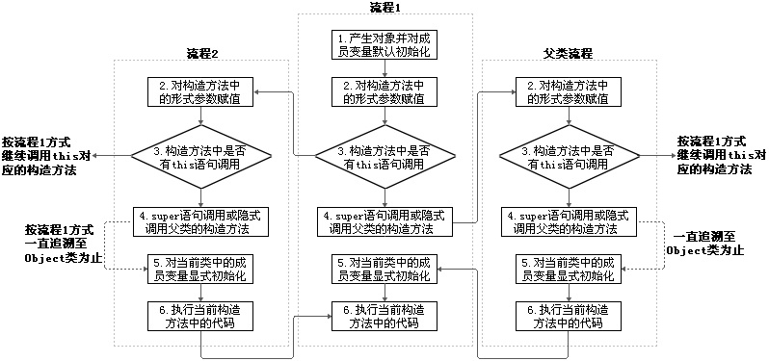
4.5 子类对象的实例化过程

Slide 166
class Creature{
public Creature(){
System.out.println("Creature无参数的构造器");
}
}
class Animal extends Creature{
public Animal(String name){
System.out.println("Animal带一个参数的构造器，该动物的name为" + name);
}
public Animal(String name , int age){
this(name);
System.out.println("Animal带两个参数的构造器，其age为" + age);
}
}
public class Wolf extends Animal{
public Wolf(){
super("灰太狼", 3);
System.out.println("Wolf无参数的构造器");
}
public static void main(String[] args){
new Wolf();
} }

Slide 167
4.6 面向对象特征之三：多态性
多态性，是面向对象中最重要的概念，在java中有两种体现：
方法的重载(overload)和重写(overwrite)。
对象的多态性 ——可以直接应用在抽象类和接口上。
Java引用变量有两个类型：编译时类型和运行时类型。编译时类型由声明该变量时使用的类型决定，运行时类型由实际赋给该变量的对象决定。
若编译时类型和运行时类型不一致，就出现多态（Polymorphism）

Slide 168
对象的多态 —在Java中,子类的对象可以替代父类的对象使用
一个变量只能有一种确定的数据类型
一个引用类型变量可能指向(引用)多种不同类型的对象
Person p = new Student();
Object o = new Person();//Object类型的变量o，指向Person类型的对象
o = new Student(); //Object类型的变量o，指向Student类型的对象
子类可看做是特殊的父类，所以父类类型的引用可以指向子类的对象：向上转型(upcasting)。

Slide 169
一个引用类型变量如果声明为父类的类型，但实际引用的是子类对象，那么该变量就不能再访问子类中添加的属性和方法
Student m = new Student();
m.school = “pku”; //合法,Student类有school成员变量
Person e = new Student();
e.school = “pku”; //非法,Person类没有school成员变量
属性是在编译时确定的，编译时e为Person类型，没有school成员变量，因而编译错误。

Slide 170
虚拟方法调用(Virtual Method Invocation)
正常的方法调用
Person e = new Person();
e.getInfo();
Student e = new Student();
e.getInfo();
虚拟方法调用(多态情况下)
Person e = new Student();
e.getInfo(); //调用Student类的getInfo()方法
编译时类型和运行时类型
编译时e为Person类型，而方法的调用是在运行时确定的，所以调用的是Student类的getInfo()方法。——动态绑定

Slide 171
多态小结
前提：
需要存在继承或者实现关系
要有覆盖操作
成员方法：
编译时：要查看引用变量所属的类中是否有所调用的方法。
运行时：调用实际对象所属的类中的重写方法。
成员变量：
不具备多态性，只看引用变量所属的类。

Slide 172
instanceof 操作符
x instanceof A：检验x是否为类A的对象，返回值为boolean型。
要求x所属的类与类A必须是子类和父类的关系，否则编译错误。
如果x属于类A的子类B，x instanceof A值也为true。
public class Person extends Object {…}
public class Student extends Person {…}
public class Graduate extends Person {…}
-------------------------------------------------------------------
public void method1(Person e) {
if (e instanceof Person)
// 处理Person类及其子类对象
if (e instanceof Student)
//处理Student类及其子类对象
if (e instanceof Graduate)
//处理Graduate类及其子类对象
}

Slide 173
对象类型转换 (Casting )
基本数据类型的Casting：
自动类型转换：小的数据类型可以自动转换成大的数据类型
如long g=20; double d=12.0f
强制类型转换：可以把大的数据类型强制转换(casting)成小的数据类型
如 float f=(float)12.0; int a=(int)1200L
对Java对象的强制类型转换称为造型
从子类到父类的类型转换可以自动进行
从父类到子类的类型转换必须通过造型(强制类型转换)实现
无继承关系的引用类型间的转换是非法的
在造型前可以使用instanceof操作符测试一个对象的类型

Slide 174
父类（如：Person）
较高级的基本数据类型
强制类型转化
自动类型转化
向下转型
向上转型
使用instanceof进行判断
较低级的基本数据类型
子类（如：Student）

Slide 175
4.7 Object 类
Object类是所有Java类的根父类
如果在类的声明中未使用extends关键字指明其父类，则默认父类为Object类
public class Person {
...
}
等价于：
public class Person extends Object {
...
}
例：method(Object obj){…}//可以接收任何类作为其参数
Person o=new Person();
method(o);

Slide 176
Object类中的主要方法
NO. | 方法名称 | 类型 | 描述
1 | public Object() | 构造 | 构造方法
2 | public boolean equals(Object obj) | 普通 | 对象比较
3 | public int hashCode() | 普通 | 取得Hash码
4 | public String toString() | 普通 | 对象打印时调用

Slide 177
==操作符与equals方法
= =：
基本类型比较值:只要两个变量的值相等，即为true.
int a=5; if(a==6){…}
引用类型比较引用(是否指向同一个对象):只有指向同一个对象时，==才返回true.
Person p1=new Person();
Person p2=new Person();
if (p1==p2){…}
用“==”进行比较时，符号两边的数据类型必须兼容(可自动转换的基本数据类型除外)，否则编译出错；

Slide 178
equals()：所有类都继承了Object，也就获得了equals()方法。还可以重写。
只能比较引用类型，其作用与“==”相同,比较是否指向同一个对象。
格式:obj1.equals(obj2)
特例：当用equals()方法进行比较时，对类File、String、Date及包装类（Wrapper Class）来说，是比较类型及内容而不考虑引用的是否是同一个对象；
原因：在这些类中重写了Object类的equals()方法。

Slide 179
4.8 包装类(Wrapper)
针对八种基本定义相应的引用类型—包装类（封装类）
有了类的特点，就可以调用类中的方法。
基本数据类型 | 包装类
boolean | Boolean
byte | Byte
short | Short
int | Integer
long | Long
char | Character
float | Float
double | Double

Slide 180
基本数据类型包装成包装类的实例 ---装箱
通过包装类的构造器实现：
int i = 500; Integer t = new Integer(i);
还可以通过字符串参数构造包装类对象：
Float f = new Float(“4.56”);
Long l = new Long(“asdf”); //NumberFormatException
获得包装类对象中包装的基本类型变量 ---拆箱
调用包装类的.xxxValue()方法：
boolean b = bObj.booleanValue();
JDK1.5之后，支持自动装箱，自动拆箱。但类型必须匹配。

Slide 181
字符串转换成基本数据类型
通过包装类的构造器实现：
int i = new Integer(“12”);
通过包装类的parseXxx(String s)静态方法：
Float f = Float.parseFloat(“12.1”);
基本数据类型转换成字符串
调用字符串重载的valueOf()方法：
String fstr = String.valueOf(2.34f);
更直接的方式：
String intStr = 5 + “”

Slide 182
包装类用法举例
int i = 500;
Integer t = new Integer(i);
装箱：包装类使得一个基本数据类型的数据变成了类。
有了类的特点，可以调用类中的方法。
String s = t.toString(); // s = “500“,t是类，有toString方法
String s1 = Integer.toString(314); // s1= “314“ 将数字转换成字符串。
String s2=“4.56”;
double ds=Double.parseDouble(s2); //将字符串转换成数字

Slide 183
包装类的用法举例
拆箱：将数字包装类中内容变为基本数据类型。
int j = t.intValue(); // j = 500，intValue取出包装类中的数据
包装类在实际开发中用的最多的在于字符串变为基本数据类型。
String str1 = "30" ;
String str2 = "30.3" ;
int x = Integer.parseInt(str1) ; // 将字符串变为int型
float f = Float.parseFloat(str2) ; // 将字符串变为int型

Slide 184
关键字static
使用范围：
在Java类中，可用static修饰属性、方法、代码块、内部类
被修饰后的成员具备以下特点：
随着类的加载而加载
优先于对象存在
修饰的成员，被所有对象所共享
访问权限允许时，可不创建对象，直接被类调用

Slide 185
类属性、类方法的设计思想
类属性作为该类各个对象之间共享的变量。在设计类时,分析哪些类属性不因对象的不同而改变，将这些属性设置为类属性。相应的方法设置为类方法。
如果方法与调用者无关，则这样的方法通常被声明为类方法，由于不需要创建对象就可以调用类方法，从而简化了方法的调用

Slide 186
类变量(class Variable)
类变量（类属性）由该类的所有实例共享
Person
+total : int = 0 -id : int
public class Person {
private int id;
public static int total = 0;
public Person() {
total++;
id = total;
}
}
<<instanceOf>>
<<instanceOf>>
p1 : Person
id=1
p2 : Person
id=2
Person p1=new Person();
Person p2=new Person();

Slide 187
类变量应用举例
class Person {
private int id;
public static int total = 0;
public Person() {
total++;
id = total;
}
public static void main(String args[]){
Person Tom=new Person();
Tom.id=0;
total=100; // 不用创建对象就可以访问静态成员
}
}
public class OtherClass {
public static void main(String args[]) {
Person.total = 100; // 不用创建对象就可以访问静态成员
//访问方式：类名.类属性，类名.类方法
System.out.println(Person.total);
Person c = new Person();
System.out.println(c.total); //输出101
}}

Slide 188
类方法(class Method)
没有对象的实例时，可以用类名.方法名()的形式访问由static标记的类方法。
在static方法内部只能访问类的static属性，不能访问类的非static属性。
class Person {
private int id;
private static int total = 0;
public static int getTotalPerson() {
id++; //非法
return total;
}
public Person() {
total++;
id = total;
}}
public class TestPerson {
public static void main(String[] args) {
System.out.println("Number of total is " +Person.getTotalPerson());
//没有创建对象也可以访问静态方法
Person p1 = new Person();
System.out.println( "Number of total is "+ Person.getTotalPerson());
}}
The output is:
Number of total is 0
Number of total is 1

Slide 189
因为不需要实例就可以访问static方法，因此static方法内部不能有this。(也不能有super ? YES!)
重载的方法需要同时为static的或者非static的。
class Person {
private int id;
private static int total = 0;
public static void setTotalPerson(int total){
this.total=total; //非法，在static方法中不能有this，也不能有super
}
public Person() {
total++;
id = total;
}}
public class TestPerson {
public static void main(String[] args) {
Person.setTotalPerson(3);
} }

Slide 190
单例 (Singleton)设计模式
设计模式是在大量的实践中总结和理论化之后优选的代码结构、编程风格、以及解决问题的思考方式。设计模式就像是经典的棋谱，不同的棋局，我们用不同的棋谱，免去我们自己再思考和摸索。
所谓类的单例设计模式，就是采取一定的方法保证在整个的软件系统中，对某个类只能存在一个对象实例，并且该类只提供一个取得其对象实例的方法。如果我们要让类在一个虚拟机中只能产生一个对象，我们首先必须将类的构造方法的访问权限设置为private，这样，就不能用new操作符在类的外部产生类的对象了，但在类内部仍可以产生该类的对象。因为在类的外部开始还无法得到类的对象，只能调用该类的某个静态方法以返回类内部创建的对象，静态方法只能访问类中的静态成员变量，所以，指向类内部产生的该类对象的变量也必须定义成静态的。

Slide 191
单例(Singleton)设计模式-饿汉式
class Single{
//private的构造器，不能在类的外部创建该类的对象
private Single() {}
//私有的，只能在类的内部访问
private static Single onlyone = new Single();
//getSingle()为static，不用创建对象即可访问
public static Single getSingle() {
return onlyone;
}
}
public class TestSingle{
public static void main(String args[]) {
Single s1 = Single.getSingle(); //访问静态方法
Single s2 = Single.getSingle();
if (s1==s2){
System.out.println("s1 is equals to s2!");
}}}

Slide 192
单例(Singleton)设计模式-懒汉式
class Singleton{
//1.将构造器私有化，保证在此类的外部，不能调用本类的构造器。
private Singleton(){
}
//2.先声明类的引用
//4.也需要配合static的方法，用static修饰此类的引用。
private static Singleton instance = null;
//3.设置公共的方法来访问类的实例
public static Singleton getInstance(){
//3.1如果类的实例未创建，那些先要创建，然后返回给调用者：本类。因此，需要static 修饰。
if(instance == null){
instance = new Singleton();
}
//3.2 若有了类的实例，直接返回给调用者。
return instance;
} }

Slide 193
4.9 类的成员之四：初始化块
非静态代码块：没有static修饰的代码块
1.可以有输出语句。
2.可以对类的属性、类的声明进行初始化操作。
3.可以调用静态的变量或方法。
4.若有多个非静态的代码块，那么按照从上到下的顺序依
次执行。
5.每次创建对象的时候，都会执行一次。且先于构造器执行
静态代码块：用static 修饰的代码块
1.可以有输出语句。
2.可以对类的属性、类的声明进行初始化操作。
3.不可以对非静态的属性初始化。即：不可以调用非静态的属
性和方法。
4.若有多个静态的代码块，那么按照从上到下的顺序依次执行。
5.静态代码块的执行要先于非静态代码块。
6.静态代码块只执行一次

Slide 194
静态初始化块举例
class Person {
public static int total;
static {
total = 100;
System.out.println("in static block!");
}
}
public class Test {
public static void main(String[] args) {
System.out.println("total = "+ Person.total);
System.out.println("total = "+ Person.total);
}
}
输出：
in static block
total=100
total=100

Slide 195
4.10 关键字：final
在Java中声明类、属性和方法时，可使用关键字final来修饰,表示“最终”。
final标记的类不能被继承。提高安全性，提高程序的可读性。
String类、System类、StringBuffer类
final标记的方法不能被子类重写。
Object类中的getClass()。
final标记的变量(成员变量或局部变量)即称为常量。名称大写，且只能被赋值一次。
final标记的成员变量必须在声明的同时或在每个构造方法中或代码块中显式赋值，然后才能使用。
final double PI=3.14;

Slide 196
1.final修饰类
final class A{
}
class B extends A{ //错误，不能被继承。
}
中国古代，什么人不能有后代，就可以被final声明，称为太监类！

Slide 197
2.final修饰方法
class A{
public final void print(){
System.out.println(“A”);
}
}
class B extends A{
public void print(){ //错误，不能被重写。
System.out.println(“哈哈哈”);
}
}

Slide 198
3.final修饰变量——常量
class A{
private final String INFO = “atguigu”; //声明常量
public void print(){
//INFO = “哈哈哈”;
}
}
常量名要大写，内容不可修改。——如同古代皇帝的圣旨。
static final：全局常量

Slide 199
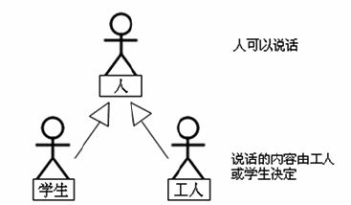
4.11 抽象类(abstract class)
随着继承层次中一个个新子类的定义，类变得越来越具体，而父类则更一般，更通用。类的设计应该保证父类和子类能够共享特征。有时将一个父类设计得非常抽象，以至于它没有具体的实例，这样的类叫做抽象类。

Slide 200
抽象类
用abstract关键字来修饰一个类时，这个类叫做抽象类；
用abstract来修饰一个方法时，该方法叫做抽象方法。
抽象方法：只有方法的声明，没有方法的实现。以分号结束：abstract int abstractMethod( int a );
含有抽象方法的类必须被声明为抽象类。
抽象类不能被实例化。抽象类是用来被继承的，抽象类的子类必须重写父类的抽象方法，并提供方法体。若没有重写全部的抽象方法，仍为抽象类。
不能用abstract修饰属性、私有方法、构造器、静态方法、final的方法。

Slide 201
抽象类举例
abstract class A{
abstract void m1( );
public void m2( ){
System.out.println("A类中定义的m2方法");
}
}
class B extends A{
void m1( ){
System.out.println("B类中定义的m1方法");
}
}
public class Test{
public static void main( String args[ ] ){
A a = new B( );
a.m1( );
a.m2( );
}
}

Slide 202
4.12 接 口(1)
有时必须从几个类中派生出一个子类，继承它们所有的属性和方法。但是，Java不支持多重继承。有了接口，就可以得到多重继承的效果。
接口(interface)是抽象方法和常量值的定义的集合。
从本质上讲，接口是一种特殊的抽象类，这种抽象类中只包含常量和方法的定义，而没有变量和方法的实现。
实现接口类：
class SubClass implements InterfaceA{ }
一个类可以实现多个接口，接口也可以继承其它接口。

Slide 203
接 口(2)
学习英语的技能
（接口）
运动员
（抽象类）
学生
（抽象类）
implements
extends
篮球运动员
跨栏运动员
大学生
中学生

Slide 204
接 口(3)
接口的特点：
用interface来定义。
接口中的所有成员变量都默认是由public static final修饰的。
接口中的所有方法都默认是由public abstract修饰的。
接口没有构造器。
接口采用多继承机制。
接口定义举例
public interface Runner {
int ID = 1;
void start();
public void run();
void stop();
}
public interface Runner {
public static final int ID = 1;
public abstract void start();
public abstract void run();
public abstract void stop();
}

Slide 205
接 口(4)
实现接口的类中必须提供接口中所有方法的具体实现内容，方可实例化。否则，仍为抽象类。
接口的主要用途就是被实现类实现。（面向接口编程）
与继承关系类似，接口与实现类之间存在多态性
定义Java类的语法格式：先写extends，后写implements
< modifier> class < name> [extends < superclass>]
[implements < interface> [,< interface>]* ] {
< declarations>*
}

Slide 206
接口应用举例(1)
<<interface>> Runner
+start() +run() +stop()
Person
+start() +run() +stop() +dance()
Car
+start() +run() +stop() +fillFuel() +crack()
Bird
+start() +run() +stop() +fly()

Slide 207
接口应用举例(1)
public interface Runner {
public void start();
public void run();
public void stop();
}
public class Person implements Runner {
public void start() {
// 准备工作：弯腰、蹬腿、咬牙、瞪眼 // 开跑
}
public void run() {
// 摆动手臂
// 维持直线方向
}
public void stop() {
// 减速直至停止、喝水。
} }

Slide 208
接口应用举例(2)
一个类可以实现多个无关的接口
interface Runner { public void run();}
interface Swimmer {public double swim();}
class Creator{public int eat(){…}}
class Man extends Creator implements Runner ,Swimmer{
public void run() {……}
public double swim() {……}
public int eat() {……}
}
与继承关系类似，接口与实现类之间存在多态性
public class Test{
public static void main(String args[]){
Test t = new Test();
Man m = new Man();
t.m1(m);
t.m2(m);
t.m3(m);
}
public String m1(Runner f) { f.run(); }
public void m2(Swimmer s) {s.swim();}
public void m3(Creator a) {a.eat();}
}

Slide 209
接口的其他问题
如果实现接口的类中没有实现接口中的全部方法，必须将此类定义为抽象类
接口也可以继承另一个接口，使用extends关键字。
interface MyInterface{
String s=“MyInterface”;
public void absM1();
}
interface SubInterface extends MyInterface{
public void absM2();
}
public class SubAdapter implements SubInterface{
public void absM1(){System.out.println(“absM1”);}
public void absM2(){System.out.println(“absM2”);}
}
实现类SubAdapter必须给出接口SubInterface以及父接口MyInterface中所有方法的实现。

Slide 210
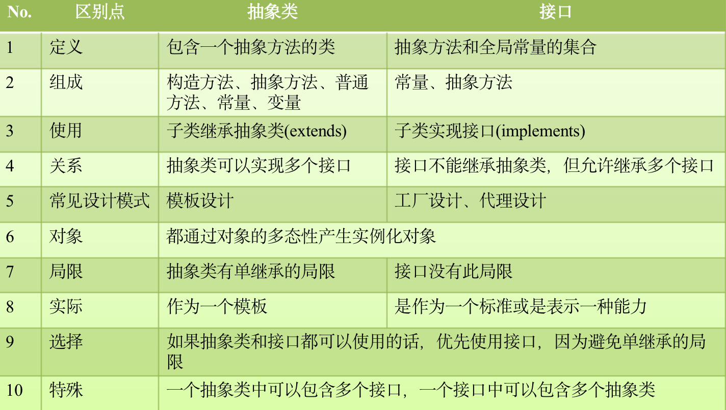
接口和抽象类之间的关系
在开发中，一个类不要去继承一个已经实现好的类，要么继承抽象类，要么实现接口。

Slide 211
4.13 类的成员之五：内部类
在Java中，允许一个类的定义位于另一个类的内部，前者称为内部类，后者称为外部类。
Inner class一般用在定义它的类或语句块之内，在外部引用它时必须给出完整的名称。
Inner class的名字不能与包含它的类名相同；
Inner class可以使用外部类的私有数据，因为它是外部类的成员，同一个类的成员之间可相互访问。而外部类要访问内部类中的成员需要:内部类.成员或者内部类对象.成员。
分类：成员内部类（static成员内部类和非static成员内部类）
局部内部类（不谈修饰符）、匿名内部类

Slide 212
内部类举例 (1)
class A {
private int s;
public class B{
public void mb() {
s = 100;
System.out.println("在内部类B中s=" + s);
} }
public void ma() {
B i = new B();
i.mb();
} }
public class Test {
public static void main(String args[]){
A o = new A();
o.ma();
} }

Slide 213
内部类举例 (2)
public class A{
private int s = 111;
public class B {
private int s = 222;
public void mb(int s) {
System.out.println(s); // 局部变量s
System.out.println(this.s); // 内部类对象的属性s
System.out.println(A.this.s); // 外层类对象属性s
}
}
public static void main(String args[]){
A a = new A();
A.B b = a.new B();
b.mb(333);
}}

Slide 214
内部类特性
Inner class作为类的成员：
可以声明为final的
和外部类不同，Inner class可声明为private或protected；
Inner class 可以声明为static的，但此时就不能再使用外层类的非static的成员变量；
Inner class作为类：
可以声明为abstract类 ，因此可以被其它的内部类继承
【注意】非static的内部类中的成员不能声明为static的，只有在外部类或static的内部类中才可声明static成员。

Slide 215
匿名内部类
匿名内部类不能定义任何静态成员、方法和类，只能创建匿名内部类的一个实例。一个匿名内部类一定是在new的后面，用其隐含实现一个接口或实现一个类。
new 父类构造器（实参列表）|实现接口(){
//匿名内部类的类体部分
}

Slide 216
interface A{
public abstract void fun1();
}
public class Outer{
public static void main(String[] args) {
new Outer().callInner(new A(){
//接口是不能new但此处比较特殊是子类对象实现接口，只不过没有为对象取名
public void fun1() {
System.out.println(“implement for fun1");
}
});// 两步写成一步了
}
public void callInner(A a) {
a.fun1();
}
}

Slide 217
5.Java 集合概述
一方面， 面向对象语言对事物的体现都是以对象的形式，为了方便对多个对象的操作，就要对对象进行存储。另一方面，使用Array存储对象方面具有一些弊端，而Java 集合就像一种容器，可以动态地把多个对象的引用放入容器中。
Java 集合类可以用于存储数量不等的多个对象，还可用于保存具有映射关系的关联数组。

Slide 218
Java 集合概述
Java 集合可分为 Collection 和 Map 两种体系
Collection接口：
Set：元素无序、不可重复的集合 ---类似高中的“集合”
List：元素有序，可重复的集合 ---”动态”数组
Map接口：具有映射关系“key-value对”的集合 ---类似于高中的“函数” y = f(x) (x1,y1) (x2,y2)

Slide 219
Collection接口继承树
迭代器
获取
Collection
Iterator
ListIterator
List
Set
Vector
ArrayList
LinkedList
HashSet
SortedSet
LinkedHashSet
TreeSet
Comparable
Comparator
Collections
对象排序接口
容器工具类
JDK提供的集合API位于java.util包内

Slide 220
Map接口继承树
Map
Hashtable
HashMap
SortedMap
Properties
LinkedHashMap
TreeMap

Slide 221
Collection 接口
Collection 接口是 List、Set 和 Queue 接口的父接口，该接口里定义的方法既可用于操作 Set 集合，也可用于操作 List 和 Queue 集合。
JDK不提供此接口的任何直接实现，而是提供更具体的子接口(如：Set和List)实现。
在 Java5 之前，Java 集合会丢失容器中所有对象的数据类型，把所有对象都当成 Object 类型处理；从 Java5 增加了泛型以后，Java 集合可以记住容器中对象的数据类型

Slide 222
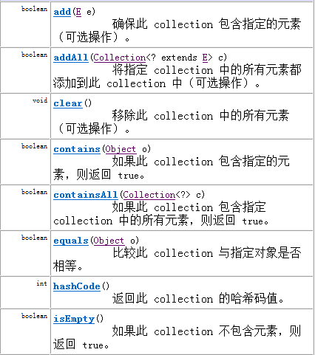
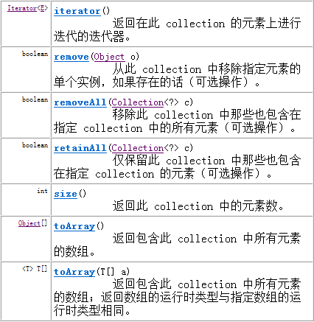
Collection 接口方法
集合与数组间转换操作

Slide 223
使用 Iterator 接口遍历集合元素
Iterator对象称为迭代器(设计模式的一种)，主要用于遍历 Collection 集合中的元素。
所有实现了Collection接口的集合类都有一个iterator()方法，用以返回一个实现了Iterator接口的对象。
Iterator 仅用于遍历集合，Iterator 本身并不提供承装对象的能力。如果需要创建 Iterator 对象，则必须有一个被迭代的集合。

Slide 224
i.hasNext()
Iterator i = coll.iterator();
while(i.hasNext()){
System.out.println(i.next());
}
i.next()
123
AA
BB
456
new Person()

Slide 225
iterator.hasNext()
123
new Date()
abc
new Person()
Iterator iterator = coll.iterator();
while(iterator.hasNext()){
System.out.println(iterator.next());
}
iterator.next()

Slide 226
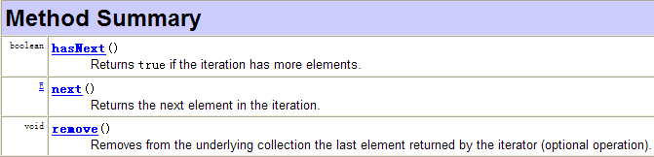

Iterator接口的方法
在调用it.next()方法之前必须要调用it.hasNext()进行检测。若不调用，且下一条记录无效，直接调用it.next()会抛出NoSuchElementException异常。

Slide 227

使用 foreach 循环遍历集合元素
Java 5 提供了 foreach 循环迭代访问 Collection
要遍历的元素类型
遍历后元素名称
要遍历的元素名称

Slide 228
List接口
Java中数组用来存储数据的局限性
List集合类中元素有序、且可重复，集合中的每个元素都有其对应的顺序索引。
List容器中的元素都对应一个整数型的序号记载其在容器中的位置，可以根据序号存取容器中的元素。
JDK API中List接口的实现类常用的有：ArrayList、LinkedList和Vector。

Slide 229
List接口
List 集合里添加了一些根据索引来操作集合元素的方法
void add(int index, Object ele)
boolean addAll(int index, Collection eles)
Object get(int index)
int indexOf(Object obj)
int lastIndexOf(Object obj)
Object remove(int index)
Object set(int index, Object ele)
List subList(int fromIndex, int toIndex)

Slide 230
List实现类之一：ArrayList
ArrayList 是 List 接口的典型实现类
本质上，ArrayList是对象引用的一个变长数组
ArrayList 是线程不安全的，而 Vector 是线程安全的，即使为保证 List 集合线程安全，也不推荐使用Vector
Arrays.asList(…) 方法返回的 List 集合既不是 ArrayList 实例，也不是 Vector 实例。 Arrays.asList(…) 返回值是一个固定长度的 List 集合

Slide 231
List实现类之二：LinkedList
对于频繁的插入或删除元素的操作，建议使用LinkedList类，效率较高
新增方法：
void addFirst(Object obj)
void addLast(Object obj)
Object getFirst()
Object getLast()
Object removeFirst()
Object removeLast()

Slide 232
List 实现类之三：Vector
Vector 是一个古老的集合，JDK1.0就有了。大多数操作与ArrayList相同，区别之处在于Vector是线程安全的。
在各种list中，最好把ArrayList作为缺省选择。当插入、删除频繁时，使用LinkedList；Vector总是比ArrayList慢，所以尽量避免使用。
新增方法：
void addElement(Object obj)
void insertElementAt(Object obj,int index)
void setElementAt(Object obj,int index)
void removeElement(Object obj)
void removeAllElements()

Slide 233
Set 接口
Set接口是Collection的子接口，set接口没有提供额外的方法
Set 集合不允许包含相同的元素，如果试把两个相同的元素加入同一个 Set 集合中，则添加操作失败。
Set 判断两个对象是否相同不是使用 == 运算符，而是根据 equals 方法

Slide 234
Set实现类之一：HashSet
HashSet 是 Set 接口的典型实现，大多数时候使用 Set 集合时都使用这个实现类。
HashSet 按 Hash 算法来存储集合中的元素，因此具有很好的存取和查找性能。
HashSet 具有以下特点：
不能保证元素的排列顺序
HashSet 不是线程安全的
集合元素可以是 null
当向 HashSet 集合中存入一个元素时，HashSet 会调用该对象的 hashCode() 方法来得到该对象的 hashCode 值，然后根据 hashCode 值决定该对象在 HashSet 中的存储位置。
HashSet 集合判断两个元素相等的标准：两个对象通过 hashCode() 方法比较相等，并且两个对象的 equals() 方法返回值也相等。

Slide 235
Set set = new LinkedHashSet();
set.add(123);
set.add(456);
set.add(new String("AA"));
set.add("BB");
 | AA
null | 123
 | BB | null
LinkedHashSet:使用链表维护了一个添加进集合中的顺序。
 | 456

Slide 236
hashCode() 方法
如果两个元素的 equals() 方法返回 true，但它们的 hashCode() 返回值不相等，hashSet 将会把它们存储在不同的位置，但依然可以添加成功。
对于存放在Set容器中的对象，对应的类一定要重写equals()和hashCode(Object obj)方法，以实现对象相等规则。
重写 hashCode() 方法的基本原则
在程序运行时，同一个对象多次调用 hashCode() 方法应该返回相同的值
当两个对象的 equals() 方法比较返回 true 时，这两个对象的 hashCode() 方法的返回值也应相等
对象中用作 equals() 方法比较的 Field，都应该用来计算 hashCode 值

Slide 237
Set实现类之二：LinkedHashSet
LinkedHashSet 是 HashSet 的子类
LinkedHashSet 根据元素的 hashCode 值来决定元素的存储位置，但它同时使用链表维护元素的次序，这使得元素看起来是以插入顺序保存的。
LinkedHashSet插入性能略低于 HashSet，但在迭代访问 Set 里的全部元素时有很好的性能。
LinkedHashSet 不允许集合元素重复。

Slide 238
Set set = new LinkedHashSet();
set.add(new String("AA"));
set.add(456);
set.add(456);
set.add(new Customer("刘德华",1001));
set.add(123);
 | 123 | null
 | 456
LinkedHashSet
null | AA
 | 刘

Slide 239
Set实现类之三：TreeSet
TreeSet 是 SortedSet 接口的实现类，TreeSet 可以确保集合元素处于排序状态。
Comparator comparator()
Object first()
Object last()
Object lower(Object e)
Object higher(Object e)
SortedSet subSet(fromElement, toElement)
SortedSet headSet(toElement)
SortedSet tailSet(fromElement)
TreeSet 两种排序方法：自然排序和定制排序。默认情况下，TreeSet 采用自然排序。

Slide 240
Map接口
Map与Collection并列存在。用于保存具有映射关系的数据:Key-Value
Map 中的 key 和 value 都可以是任何引用类型的数据
Map 中的 key 用Set来存放，不允许重复，即同一个 Map 对象所对应的类，须重写hashCode()和equals()方法。
常用String类作为Map的“键”。
key 和 value 之间存在单向一对一关系，即通过指定的 key 总能找到唯一的、确定的 value。

Slide 241
Map 常用方法
添加、删除操作：
Object put(Object key,Object value)
Object remove(Object key)
void putAll(Map t)
void clear()
元视图操作的方法：
Set keySet()
Collection values()
Set entrySet()
元素查询的操作：
Object get(Object key)
boolean containsKey(Object key)
boolean containsValue(Object value)
int size()
boolean isEmpty()
boolean equals(Object obj)

Slide 242
Map实现类之一：HashMap
Map接口的常用实现类：HashMap、TreeMap和Properties。
HashMap是 Map 接口使用频率最高的实现类。
允许使用null键和null值，与HashSet一样，不保证映射的顺序。
HashMap 判断两个 key 相等的标准是：两个 key 通过 equals() 方法返回 true，hashCode 值也相等。
HashMap 判断两个 value相等的标准是：两个 value 通过 equals() 方法返回 true。

Slide 243
Map实现类之二：LinkedHashMap
LinkedHashMap 是 HashMap 的子类
与LinkedHashSet类似，LinkedHashMap 可以维护 Map 的迭代顺序：迭代顺序与 Key-Value 对的插入顺序一致

Slide 244
Map实现类之三：TreeMap
TreeMap存储 Key-Value 对时，需要根据 key-value 对进行排序。TreeMap 可以保证所有的 Key-Value 对处于有序状态。
TreeMap 的 Key 的排序：
自然排序：TreeMap 的所有的 Key 必须实现 Comparable 接口，而且所有的 Key 应该是同一个类的对象，否则将会抛出 ClasssCastException
定制排序：创建 TreeMap 时，传入一个 Comparator 对象，该对象负责对 TreeMap 中的所有 key 进行排序。此时不需要 Map 的 Key 实现 Comparable 接口

Slide 245
Map实现类之三：TreeMap
TreeMap判断两个key相等的标准：两个key通过compareTo()方法或者compare()方法返回0。
若使用自定义类作为TreeMap的key，所属类需要重写equals()和hashCode()方法，且equals()方法返回true时，compareTo()方法应返回0。

Slide 246
Map实现类之四：Hashtable
Hashtable是个古老的 Map 实现类，线程安全。
与HashMap不同，Hashtable 不允许使用 null 作为 key 和 value
与HashMap一样，Hashtable 也不能保证其中 Key-Value 对的顺序
Hashtable判断两个key相等、两个value相等的标准，与hashMap一致。

Slide 247
Map实现类之五：Properties
Properties 类是 Hashtable 的子类，该对象用于处理属性文件
由于属性文件里的 key、value 都是字符串类型，所以 Properties 里的 key 和 value 都是字符串类型
存取数据时，建议使用setProperty(String key,String value)方法和getProperty(String key)方法

Slide 248
Map实现类之五：Properties
Properties pros = new Properties();
pros.load(new FileInputStream("jdbc.properties"));
String user = pros.getProperty("user");
System.out.println(user);

Slide 249


